Slide 1

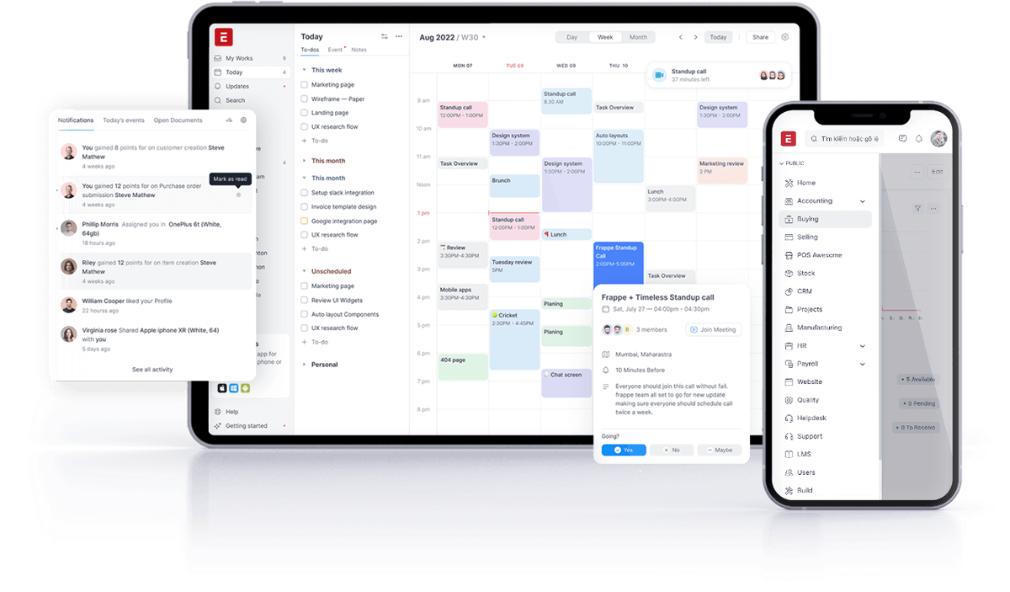
Công ty CP Giải pháp Chuyển đổi số Doanh nghiệp MobiWork Việt Nam
Giải pháp ERPNext
Cho doanh nghiệp Gia Công Sản Xuất

Slide 2

Agenda
Tầm quan trọng của ERP với
doanh nghiệp lĩnh vực Gia công Sản xuất
Giới thiệu giải pháp ERPNext cho
doanh nghiệp Gia công Sản xuất
01
02

Slide 3
Agenda
01
Tầm quan trọng của ERP với
doanh nghiệp lĩnh vực Gia công Sản xuất

Slide 4




Giới thiệu về MBW
Công ty Cổ phần công nghệ MobiWork Việt Nam
Thành lập tháng 10 năm 2015, Công ty cổ phần công nghệ MobiWork Việt Nam (viết tắt MBW) là doanh nghiệp hoạt động trong lĩnh vực công nghệ thông tin, chuyên phát triển và cung cấp các giải pháp phần mềm/dịch vụ phần mềm nhằm mục tiêu Số hóa & Chuyển đổi số quản trị, vận hành doanh nghiệp/
Đến nay, MBW đã trở thành công ty công nghệ thông tin uy tín tại Việt Nam, là đối tác công nghệ tin cậy của hơn 4.500 doanh nghiệp đa ngành, đa lĩnh vực lựa chọn sử dụng.
4.500
khách hàng
180
nhân sự
10
15
năm
kinh nghiệm
sản phẩm/ dịch vụ

Slide 5
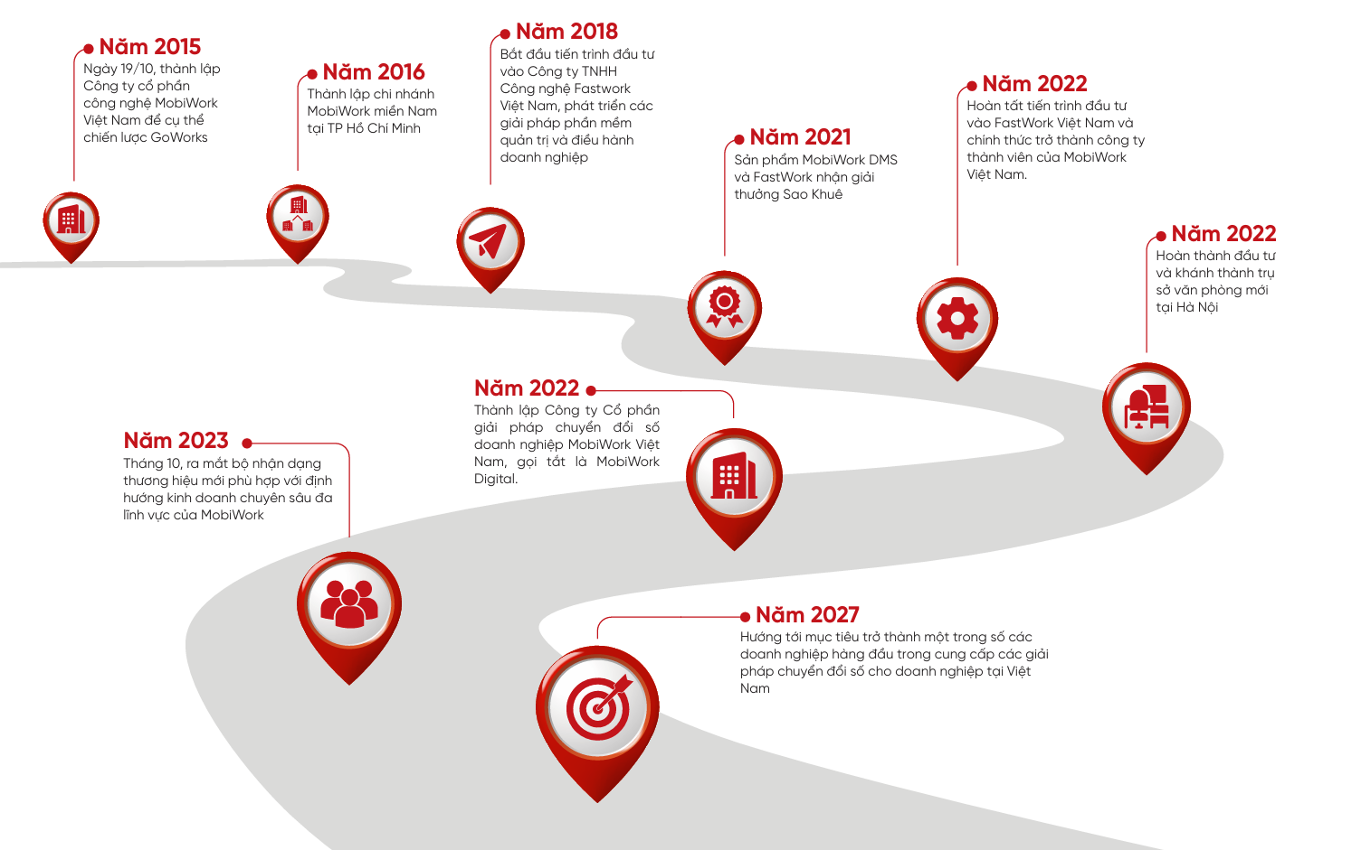
Lịch sử hình thành

Slide 6









Công ty thành viên
MBW Digital là đơn vị cung cấp dịch vụ tư vấn Chuyển đổi số & triển khai ERP
cho các doanh nghiệp ở mọi lĩnh vực.
Hiện tại, MBW Digital là Đối tác chính thức duy nhất của ERPNext tại Việt Nam.
FastWork Việt Nam là công ty đi đầu trong việc phát triển và cung cấp các giải pháp phần mềm phục vụ quản lý - điều hành doanh nghiệp SME & các giải pháp phần mềm chuyên sâu cho từng lĩnh vực.

Slide 7
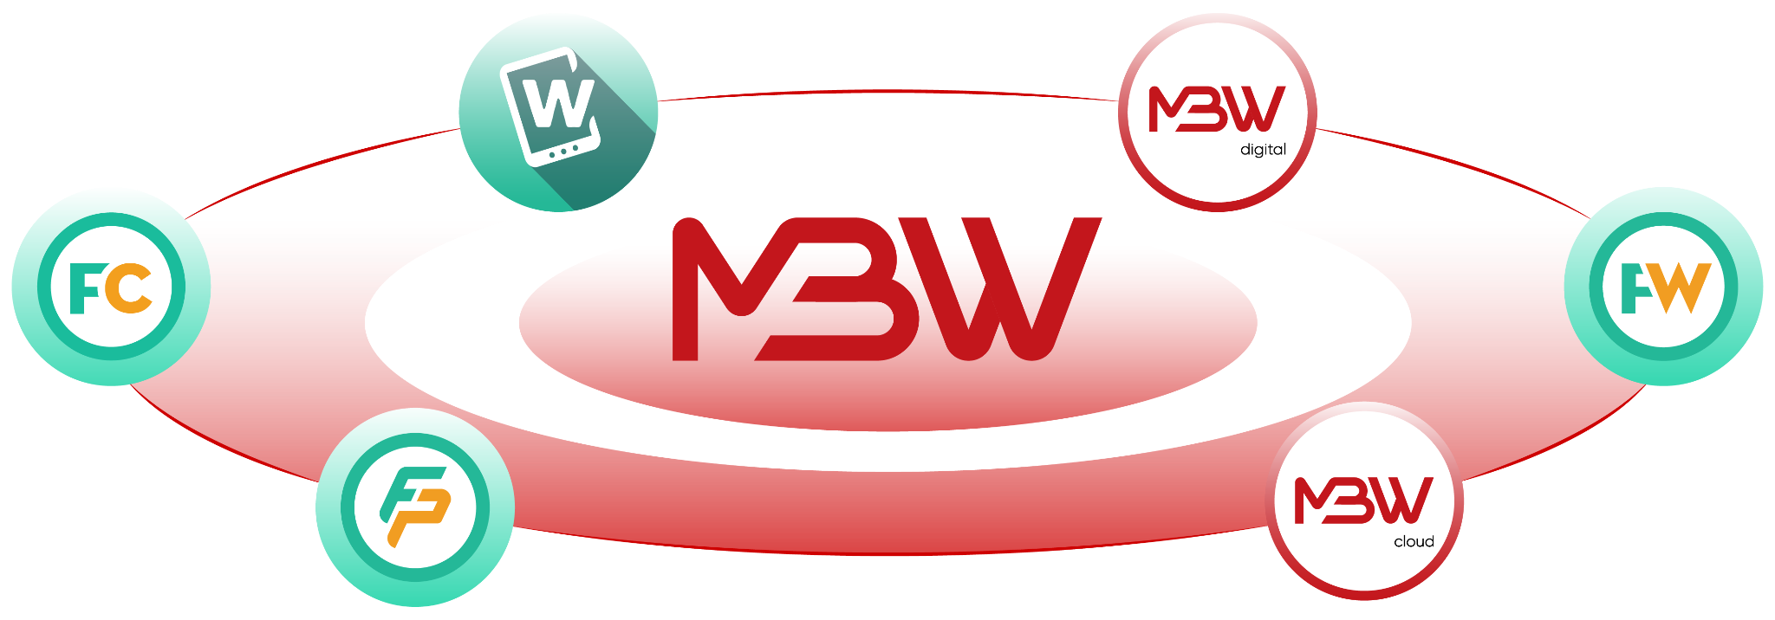





Hệ sinh thái sản phẩm, dịch vụ, giải pháp
Mobiwork DMS
Phần mềm quản lý kênh
phân phối phổ biến nhất Việt Nam
MBW Digital
Dịch vụ tư vấn & triển khai ERP - Phần mềm ERPNext
FastCons
Phần mềm quản lý dự án thi công xây dựng chuyên sâu
FastWork
Phần mềm quản trị doanh nghiệp toàn diện
FastPatrol
Phần mềm giám sát tuần tra bảo vệ chuyên sâu
MBW Cloud
Hệ sinh thái ứng dụng thế hệ mới cho doanh nghiệp SMEs
Giải pháp đối tác & công nghệ
Hệ sinh thái ERPNext & Frappe app được sử dụng trên toàn cầu
Giải pháp ứng dụng bản đồ, GIS, GeoAI và Map API
Giải pháp phần mềm quản lý bảo trì thiết bị (CMMS)
Phòng nghiên cứu AI & phát triển các AI agents vào phần mềm

Slide 8
Transform with MBW Digital
Dịch vụ của chúng tôi bao gồm Tư vấn - triển khai các giải pháp chuyển đổi số và Phát triển - tùy chỉnh giải pháp ERP theo ngành nghề. Trong đó tập trung vào các mảng dưới đây:
01. Dịch vụ tư vấn, triển khai CĐS theo giải pháp
02. Dịch vụ tư vấn, triển khai CĐS theo Ngành
Giải pháp SCM - Quản lý chuỗi cung ứng
Giải pháp MANUFACTURING - Quản lý sản xuất
Giải pháp CRM - Quản lý khách hàng
Giải pháp HRM - Quản lý nhân sự
Giải pháp ACCOUNTING - Quản lý tài chính kế toán
Giải pháp HELPDESK - Quản lý chăm sóc khách hàng
Giải pháp WMS - Quản lý kho
Giải pháp ECOMMERCE - Quản lý bán hàng đa kênh
Bia - Rượu - Nước giải khát
Thiết kế thời trang & may mặc
Thiết bị, vật tư nông nghiệp
Thiết bị Dệt May
Sản xuất
Phân phối GT, MT
Bán lẻ
Xây dựng

Slide 9










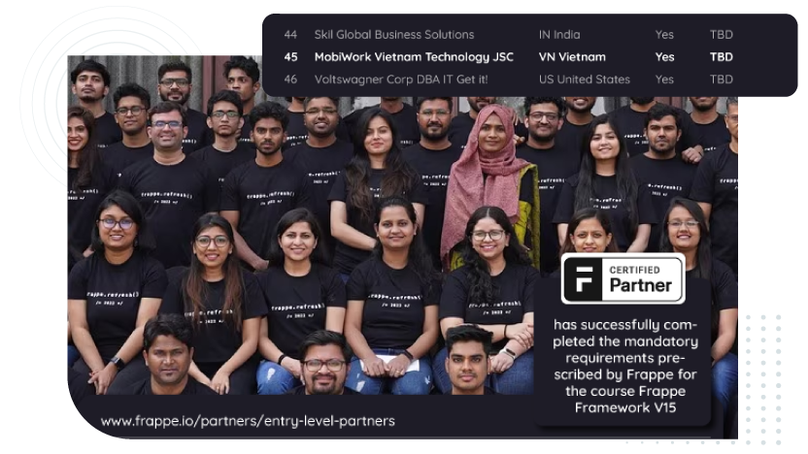

03. Dịch vụ tư vấn - triển khai ERPNext
& Hệ sinh thái Frappe app mã nguồn mở - Thúc đẩy doanh nghiệp số hóa toàn diện
Frappe HR
HR and payroll
Gameplan
Team forum
Insights
Data analysis
CRM
Sales
Builder
Website editor
Helpdesk
Customer support
Learning
LMS
Drive
Share & Collaborate

Slide 10
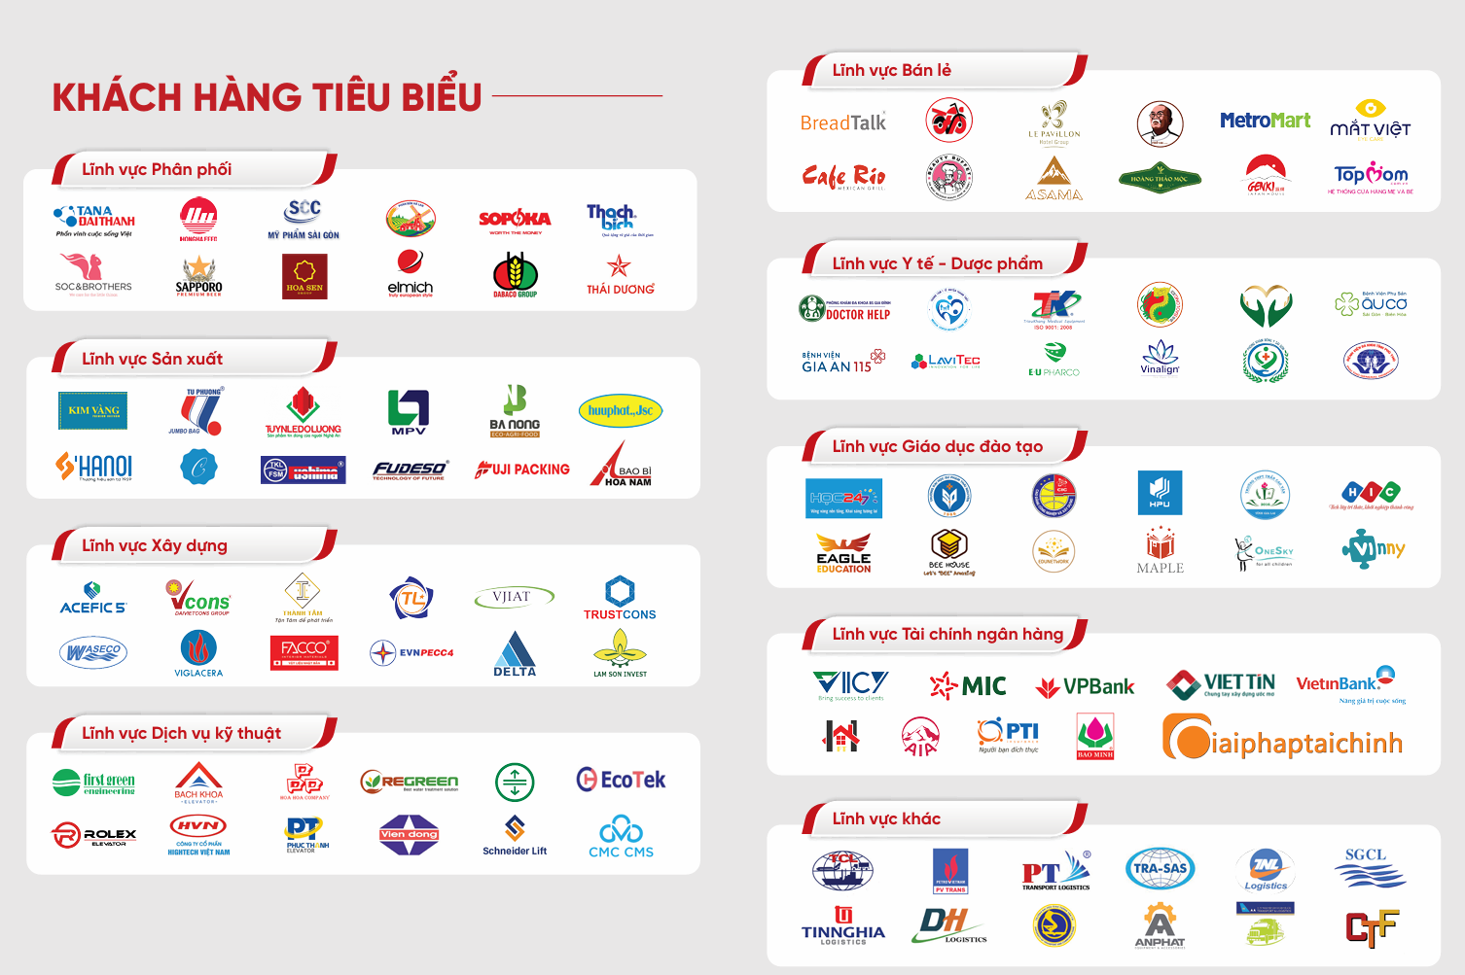

Slide 11


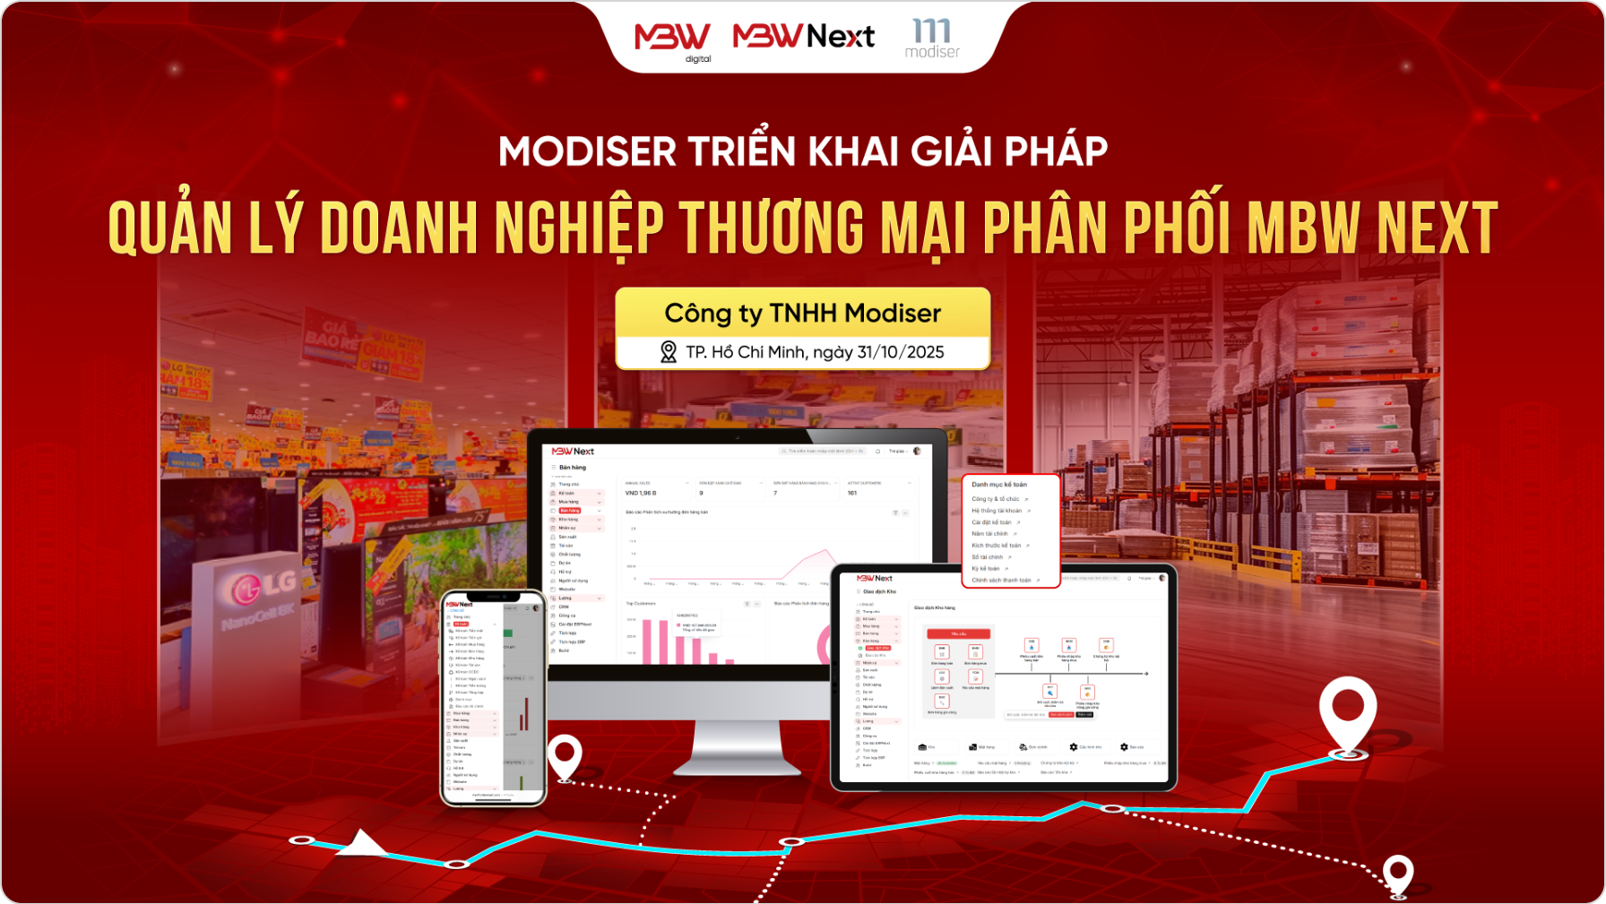
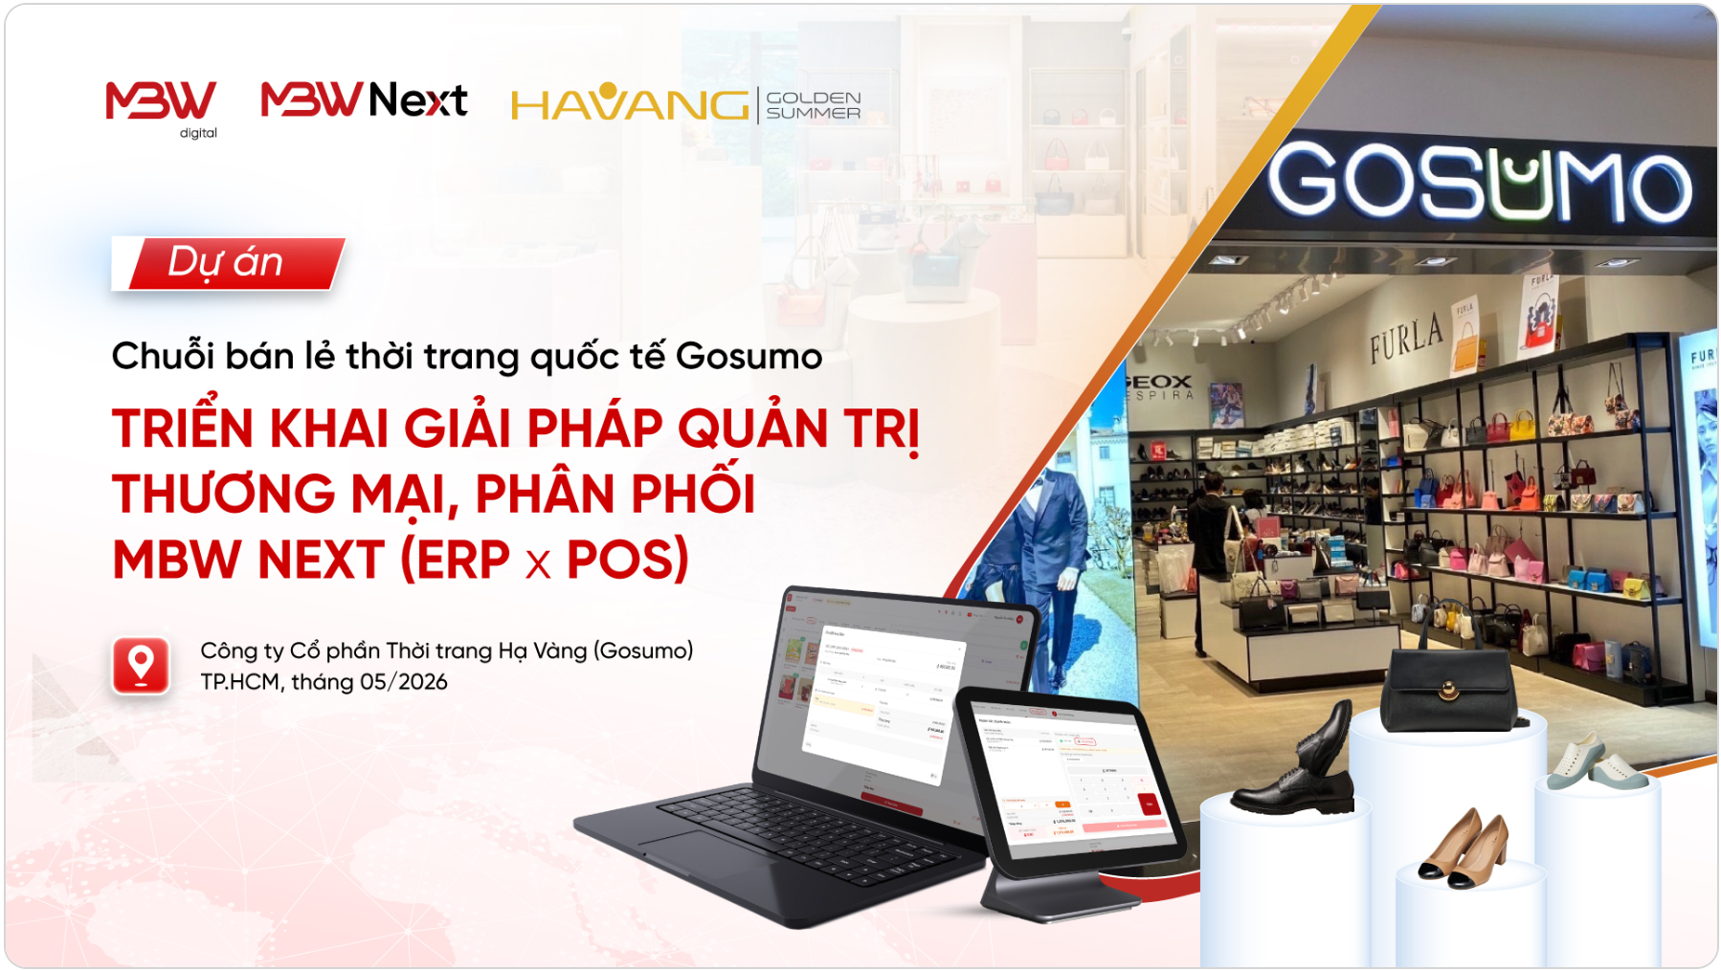

Slide 12





Slide 13





Slide 14
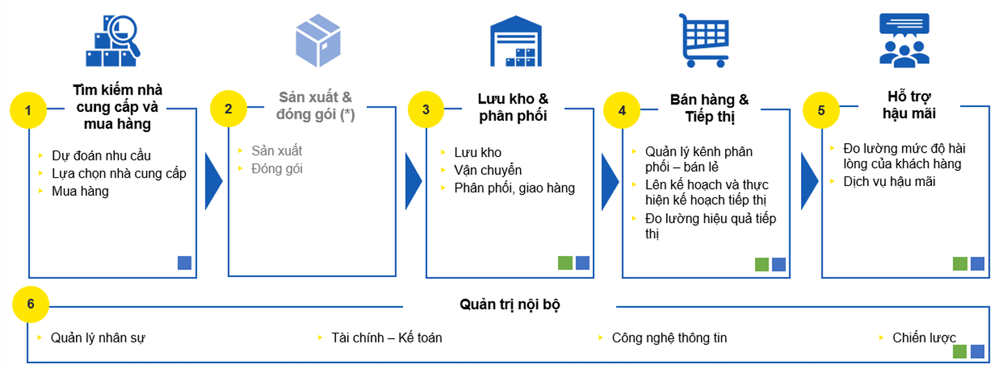
Chuỗi giá trị DN
Hoạt động chính
Hoạt động hỗ trợ
Hệ thống Quản lý sản xuất
Hệ thống phân phối, bán lẻ, dịch vụ bán hàng & khách hàng
Hệ thống tìm nguồn cung và mua hàng
Nhà cung cấp
Công ty
(Sản xuất)
Kênh bán hàng
(Trực tiếp / NPP / Đại lý/ CTV)
Người tiêu dùng

Slide 15
Mô hình kinh doanh phổ biến DN Sản Xuất
R&D
Thiết kế Sản phẩm
Mua Nguyên VL
Sản xuất, chế biến
Lắp ráp, đóng gói
Lưu kho & phân phối
Bán hàng & tiếp thị
CSKH & Dịch vụ
MTS (Make to Stock)
Mô hình bản sản phẩm
Phát sinh đơn hàng
MTO (Make to Order)
Gia công theo yêu cầu
Phát sinh đơn hàng
ETO (Engineer to Order)
Sản xuất theo yêu cầu
Phát sinh đơn hàng

Slide 16
Quy hoạch hệ thống theo tiêu chuẩn ISA 95
Tầng 04
Hệ thống quản lý
cấp doanh nghiệp
Tài chính
SCM
Bán hàng
Nhân sự
CRM
Kế hoạch SX
Tầng 03
Hệ thống
điều hành sản xuất
Lịch SX
Lệnh SX
Công đoạn SX
Quản lý Chất lượng
Tồn kho
Bảo trì
Tầng 02, 01, 00
Giám sát, điều khiển và thực thi sản xuất
PLC
SCADA
Cảm biến /
chuyền động

Slide 17
Tầm quan trọng của ERP
Bộ phận,phòng ban
Nghiệp vụ quản lý
Tài chính, kế toán
là một hệ thống phần mềm giúp quản lý và tích hợp tất cả các quy trình kinh doanh cốt lõi trong một tổ chức, bao gồm sản xuất, quản lý kho, tài chính, nhân sự, và chuỗi cung ứng. Đối với doanh nghiệp gia công sản xuất, ERP đặc biệt quan trọng vì nó giúp:
Bộ phận Marketing,CSKH
Quản lý
quan hệ khách hàng
Bộ phận kinh doanh
Quản lý bán hàng
Kế toán bán hàng
Bộ phận bán lẻ, bán hàng tại quầy
Quản lý bán lẻ
POS
Bộ phận thu mua, kế hoạch
Quản lý mua hàng
Kế toán mua hàng
Tối ưu hóa quy trình từ
lập kế hoạch sản xuất > sản xuất > giao hàng
Lợi ích: cải thiện năng suất
Bộ phận vật tư, kho hàng
Quản lý kho hàng
Kế toán kho hàng
Bộ phận kỹ thuật, cơ điện
Quản lý máy móc, thiết bị
Kế toán tài sản
Đồng bộ hóa dữ liệu
Hệ thống tập trung giúp ra quyết định nhanh
Lợi ích: quản lý chuỗi cung ứng hiệu quả
Bộ phận sản xuất, nhà máy
Quản lý sản xuất
Kế toán sản xuất, giá thành
Bộ phận hành chính, nhân sự
Quản lý nhân sự, tiền lương
Kế toán tiền lương
Theo dõi thời gian thực
Sản xuất, tồn kho, đơn hàng, tài chính…
Lợi ích: Tăng cường quản lý doanh nghiệp
Bộ phận kế toán
Quản lý tài chính
kế toán
Kế toán tổng hợp
Ban Lãnh Đạo

Slide 18
Agenda
02
Giải pháp ERPNext cho
doanh nghiệp Gia công Sản xuất

Slide 19

ERPNext là phần mềm
hoạch định nguồn lực doanh nghiệp ERP MÃ NGUỒN MỞ
ERPNext giúp doanh nghiệp quản lý tất cả thông tin kinh doanh của mình trong một ứng dụng và sử dụng nó để quản lý hoạt động và đưa ra quyết định dựa trên dữ liệu.

Slide 20

Committed to building world class open-source products
Mục tiêu của Frappe là tạo ra những thay đổi tích cực và cải tiến trong môi trường làm việc
_ Frappe Technologies _

Slide 21
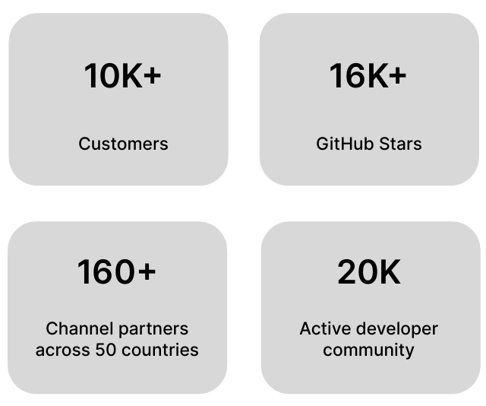
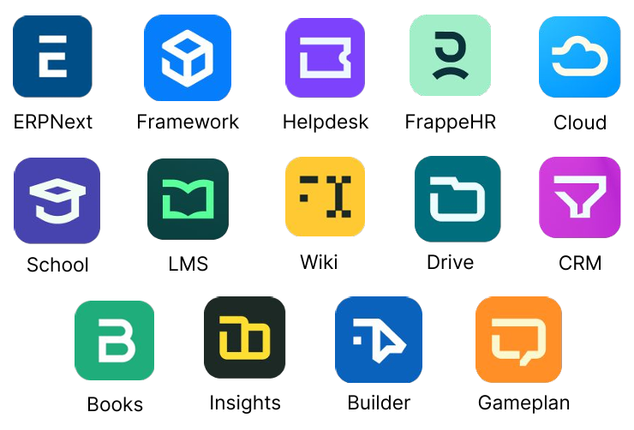
Frappe Cam kết xây dựng các sản phẩm mã nguồn mở đẳng cấp thế giới
10 Ứng dụng Mã nguồn mở
Dễ sử dụng - Miễn phí 100% - Có khả năng mở rộng

Slide 22
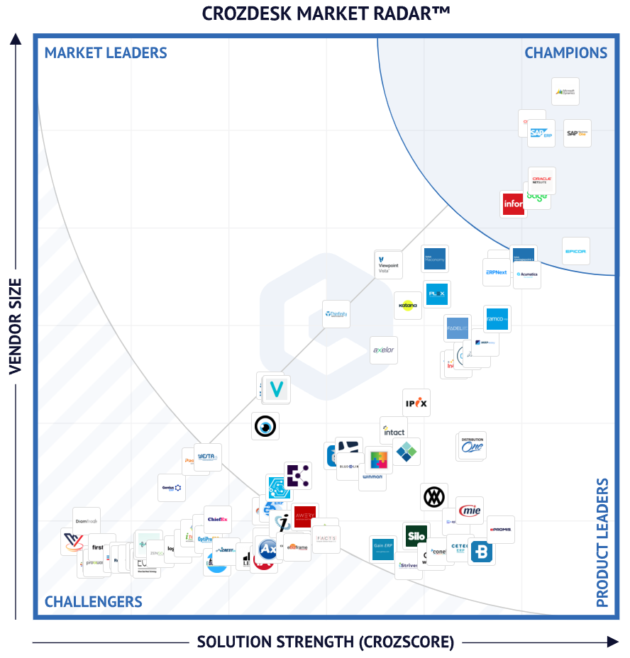
Oracle Netsuite
Microsoft Dynamic 365
SAP ERP
SAP B1
Oracle ERP
Sage X3 ERP
Infor ERP

Slide 23
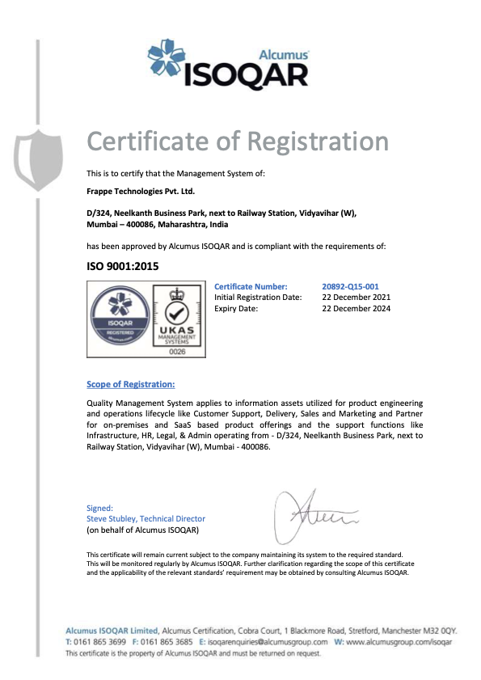
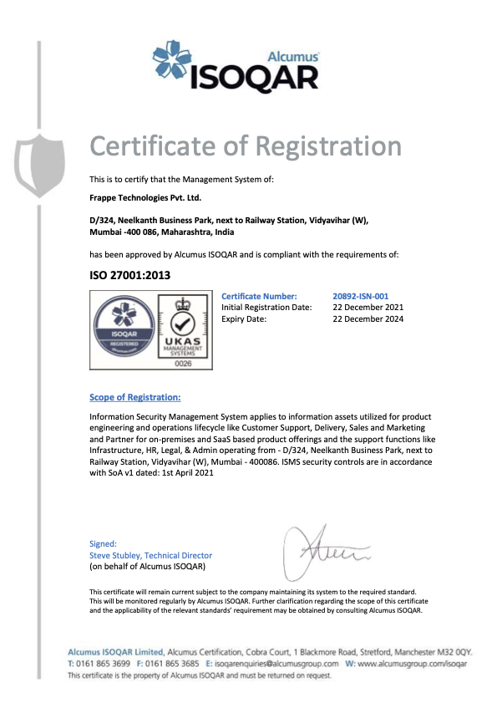
Chứng chỉ bảo mật
Frappe Technologies Pvt. Ltd., công ty phát triển ERPNext đã đạt được các chứng chỉ bảo mật quan trọng để đảm bảo chất lượng và an ninh thông tin cho các sản phẩm và dịch vụ của mình. Hai chứng chỉ chính mà Frappe đã đạt được là:
ISO 9001:2015 - Chứng chỉ về Hệ thống Quản lý Chất lượng
Là tiêu chuẩn quốc tế quy định các yêu cầu đối với Hệ thống Quản lý Chất lượng (QMS)
ISO 27001:2013 - Chứng chỉ về Hệ thống Quản lý An ninh Thông tin
là tiêu chuẩn quốc tế về quản lý an ninh thông tin, đảm bảo bảo mật thông tin và dữ liệu của khách hàng và doanh nghiệp.
Các chứng chỉ này được cấp bởi Alcumus ISOQAR

Slide 24
Chuỗi giá trị mô hình Sản xuất
CÔNG TY GIA CÔNG, SẢN XUẤT
Chuỗi giá trị / cung ứng
Tài chính / Hỗ trợ
ERPNext
ERPNext
ERPNext
ERPNext
ERPNext
ERPNext
Quản lý mua hàng
Quản lý kho
Quản lý bán hàng
Tài chính, Kế toán
  Quản lý danh mục nhà cung cấp
  Quản lý hàng hóa nguyên vật liệu, vật tư
  Quản lý yêu cầu mua hàng, đơn hàng mua, hóa đơn mua hàng, hợp đồng mua
  Quản lý bảng giá mua, chương trình khuyến mại mua
  Theo dõi tiến độ mua, lịch sử mua hàng
  Đánh giá nhà cung cấp
  Quản lý tồn kho theo lô, serial, date, vị trí
  Quản lý các hoạt động: lấy hàng, soạn hàng
  Quản lý các giao dịch kho: xuất nhập, vận hành sản xuất, chuyển kho nội bộ
  Quản lý tồn kho thực tế, khả dụng theo đơn, kế hoạch, hàng về
  Tích hợp website bán hàng E-Com, đồng bộ tồn kho
  Quản lý báo giá, đơn hàng bán, hóa đơn bán hàng, đơn hàng bán trả lại
  Quản lý bảng giá, chương trình bán hàng
  Quản lý bán hàng POS tại cửa hàng, tích hợp Website bán hàng
  Quản lý giao hàng, vận chuyển
  Quản lý hàng hóa thành phẩm, sản phẩm khuyến mại
  Tích hợp website bán hàng E-Com, đồng bộ đơn bán hàng
Phân tích
  Kế toán phải trả
  Kế toán phải thu
  Kế toán tài sản, ccdc
  Kế toán tổng hợp
Quản trị
  Kế toán giá thành
  Kế toán chi phí
  Kế toán lợi nhuận
  Kế toán ngân sách
ERPNext
Nhân sự
ERPNext
ERPNext
ERPNext
ERPNext
  Hồ sơ nhân sự
  Chấm công
  Tính lương
  Tuyển dụng
Quản lý sản xuất
Quản lý chất lượng
Quản lý dự án
CRM
  Quản lý định mục nguyên vật liệu - BOM
  Quản lý kế hoạch sản xuất, lệnh sản xuất, công đoạn sản xuất
  Quản lý sản xuất theo mô hình MTS, MTO, ETO
  Theo dõi tiến độ thực hiện lệnh sản xuất
  Theo dõi sản lượng sản xuất theo kế hoạch / thực tế
  Liên kết và tạo kế hoạch mua hàng theo kế hoạch sản xuất
  Quản lý chất lượng nguyên liệu đầu vào, chất lượng trong quá trình sản xuất, chất lượng thành phẩm đầu ra
  Quản lý và theo dõi lô hàng lỗi
  Quản lý dự án R&D sản phẩm
  Quản lý dự án, kiểm soát tiến độ, task công việc
  Quản lý ngân sách, chi phí dự án
  Liên kết và tạo đơn hàng mua / bán, tạo giao dịch kho, tạo BOM...
  Quản lý danh mục khách hàng nhiều cấp
  Quản lý Lead, Cơ hội bán hàng
  Quản lý hồ sơ khách hàng
  Theo dõi lịch sử giao dịch
  Theo dõi thông tin chăm sóc khách hàng
  Tích hợp website bán hàng E-Com, đồng bộ thông tin khách hàng
ERPNext
Web/Page
  Website Builder, Blog
  Web tuyển dụng
  Web cho nhà cung cấp
  Web bán hàng / tích hợp website bán hàng E-com
  Web Đào tạo / học tập E-Learning
  Web nội dung tri thức doanh nghiệp

Slide 25
Chuỗi giá trị mô hình Sản xuất - Phân phối thị trường
CÔNG TY GIA CÔNG, SẢN XUẤT CÓ HOẠT ĐỘNG PHÂN PHỐI THỊ TRƯỜNG
Chuỗi giá trị / cung ứng
Tài chính / Hỗ trợ
ERPNext
MobiWork DMS
ERPNext
ERPNext
ERPNext
ERPNext
Quản lý phân phối
ERPNext
Quản lý mua hàng
Quản lý kho
Quản lý bán hàng
Tài chính, Kế toán
  Quản lý danh mục nhà cung cấp
  Quản lý hàng hóa nguyên vật liệu, vật tư
  Quản lý yêu cầu mua hàng, đơn hàng mua, hóa đơn mua hàng, hợp đồng mua
  Quản lý bảng giá mua, chương trình khuyến mại mua
  Theo dõi tiến độ mua, lịch sử mua hàng
  Đánh giá nhà cung cấp
  Quản lý tồn kho theo lô, serial, date, vị trí
  Quản lý các hoạt động: lấy hàng, soạn hàng
  Quản lý các giao dịch kho: xuất nhập, vận hành sản xuất, chuyển kho nội bộ
  Quản lý tồn kho thực tế, khả dụng theo đơn, kế hoạch, hàng về
  Tích hợp website bán hàng E-Com, đồng bộ tồn kho
  Tích hợp MobiWork DMS quản lý và đồng bộ đơn hàng sell out / sell in
  Tích hợp MobiWork DMS quản lý chương trình khuyến mại theo đơn
  hàng
  Tích hợp MobiWork quản lý KPI sales
  Quản lý báo giá, đơn hàng bán, hóa đơn bán hàng, đơn hàng bán trả lại
  Quản lý bảng giá, chương trình bán hàng
  Quản lý bán hàng POS, tích hợp Website bán hàng, bán hàng đa kênh
  Quản lý giao hàng, vận chuyển
  Quản lý hàng hóa thành phẩm, sản phẩm khuyến mại
Quản lý, giám sát vị trí của nhân viên bán hàng
Giám sát nhật trình, lộ trình, tuyến bán hàng trên bản đồ số
Báo cáo viếng thăm, lộ trình di chuyển
Chấm công đi kèm vị trí
Giao việc, quản lý công việc
Quản lý điểm bán, nhà phân phối
Đặt đơn hàng qua thiết bị di động
Xử lý và quản lý đơn đặt hàng
Quản lý danh mục sản phẩm
Báo cáo doanh số, chỉ tiêu bán hàng
Quản lý công nợ, tồn kho, tồn ngoài thị trường
Quản lý chương trình khuyến mại, quản lý trưng bày
Theo dõi độ phủ, thị phần
Thiết lập, theo dõi KPIs
Nhiều tính năng nâng cao khác
Thông báo đơn hàng qua Zalo OA
Phân tích
  Kế toán phải trả
  Kế toán phải thu
  Kế toán tài sản, ccdc
  Kế toán tổng hợp
Quản trị
  Kế toán giá thành
  Kế toán chi phí
  Kế toán lợi nhuận
  Kế toán ngân sách
ERPNext
Nhân sự
ERPNext
ERPNext
ERPNext
ERPNext
  Hồ sơ nhân sự
  Chấm công
  Tính lương
  Tuyển dụng
Quản lý sản xuất
Quản lý QC
Quản lý dự án
CRM
  Quản lý định mục nguyên vật liệu - BOM
  Quản lý kế hoạch sản xuất, lệnh sản xuất, công đoạn sản xuất
  Quản lý sản xuất theo mô hình MTS, MTO, ETO
  Theo dõi tiến độ thực hiện lệnh sản xuất
  Theo dõi sản lượng sản xuất theo kế hoạch / thực tế
  Liên kết và tạo kế hoạch mua hàng theo kế hoạch sản xuất
  Quản lý chất lượng nguyên liệu đầu vào, chất lượng trong quá trình sản xuất, chất lượng thành phẩm đầu ra
  Quản lý và theo dõi lô hàng lỗi
  Quản lý dự án R&D sản phẩm
  Quản lý dự án, kiểm soát tiến độ, task công việc
  Quản lý ngân sách, chi phí dự án
  Liên kết và tạo đơn hàng mua / bán, tạo giao dịch kho, tạo BOM...
  Quản lý danh mục khách hàng nhiều cấp
  Quản lý Lead, Cơ hội bán hàng
  Quản lý hồ sơ khách hàng
  Theo dõi lịch sử giao dịch
  Theo dõi thông tin chăm sóc khách hàng
  Tích hợp website bán hàng E-Com, đồng bộ thông tin khách hàng
ERPNext
Web/Page
  Website Builder, Blog
  Web tuyển dụng
  Web cho nhà cung cấp
  Web bán hàng / tích hợp website bán hàng E-com
  Web Đào tạo / học tập E-Learning
  Web nội dung tri thức doanh nghiệp

Slide 26
Quy trình nghiệp vụ mức High Level
CRM
Dự án
Lead
Mua hàng
Project
Material
Request
Opportunity
Task
RFQ
Dịch vụ
Quotation
Quotation
Supplier
Maintenance
Bán hàng
Sales Order
Purchase Order
Warranty Claim
Sản
xuất
Kho
Production Planning
Delivery
Note
Purchase
Receipt
Recruitment
Nhân sự
Work Order
Kế toán
Employee
Sales Invoice
Purchase
Invoice
Job Card
Attendance
Stock Exchange
Payment Entry
Payment
Entry
Lander Cost
Payroll Entry
Stock Entry
Manufacturing Entry
Journal Entry
Expense

Slide 27
Kiến trúc ERPNext theo tiêu chuẩn ISA 95
Dashboard
Báo cáo
Nhân sự
Dự án
CRM
Tầng 04
Hệ thống quản lý cấp doanh nghiệp
Hệ thống quản lý phân phối
DMS
Tài chính
kế toán
Quản lý kho
Mặt hàng, Nguyên vật liệu, BOM…
Mua hàng
Kế hoạch SX
Bán hàng
Tầng 03
Hệ thống
điều hành
sản xuất
Kho
đầu vào
Quản lý
chất lượng đầu vào
Lệnh SX
Kho WIP
Quản lý
chất lượng đầu ra
Kho
Đầu ra
Công đoạn 1
Công đoạn 2
Đóng
gói
Quản lý chất lượng công đoạn
Tích hợp hệ thống
Theo dõi thực thi
Hệ thống iOT, Bảo trì CMMS

Slide 28
Kiến trúc ERPNext theo cơ cấu tổ chức
Bộ phận
Doanh nghiệp A
Chi nhánh A1
Ban Lãnh đạo
Dashboard, Báo cáo
Hợp đồng
CRM / Dự án
Kênh bán
Phân phối
DMS
DMS
Cửa hàng
POS
POS
E-Com
Website / TMDT
Mua hàng
Quản lý Mua hàng
Quản lý Mua hàng
Bán hàng
Quản lý Bán hàng
Quản lý Bán hàng
Văn phòng
Kho
Quản lý Tồn kho
Quản lý Tồn kho
Kế hoạch / dự án
Quản lý Kế hoạch SX
Kế toán
Quản lý Tài chính Kế toán
Quản lý Tài chính Kế toán
Nhân sự
HRM
HRM
Kho
Quản lý vận hành kho
Nhà máy
Sản xuất
Quản lý lịch SX, lệnh SX, Chất lượng
Thiết bị
Quản lý bảo trì thiết bị CMMS

Slide 29
Triển khai theo Mô hình kinh doanh
R&D
Thiết kế Sản phẩm
Mua Nguyên VL
Sản xuất, chế biến
Lắp ráp, đóng gói
Lưu kho & phân phối
Bán hàng & tiếp thị
CSKH & Dịch vụ
MTS (Make to Stock)
Mô hình bản sản phẩm
BOM
Kế hoạch SX
Quản lý SX
Tồn kho
Đơn hàng
Giao hàng
Mua hàng
CRM, DMS, POS,
TMDT, WEB
MTO (Make to Order)
Sản xuất theo đơn đặt hàng
Đơn hàng
BOM
Kế hoạch SX
Quản lý SX
Tồn kho
Giao hàng
Mua hàng
ETO (Engineer to Order)
Sản xuất thiết kế theo yêu cầu
Đơn hàng
Dự án
BOM
Kế hoạch SX
Quản lý SX
Tồn kho
Giao hàng
Thi công
Mua hàng

Slide 30
Triển khai theo Mô hình Sản xuất tiền chế
R&D
Thiết kế Sản phẩm
Mua Nguyên VL
Sản xuất, chế biến
Lắp ráp, đóng gói
Lưu kho & phân phối
Bán hàng & tiếp thị
CSKH & Dịch vụ
ETO (Engineer to Order)
Sản xuất thiết kế theo yêu cầu
Đơn hàng
Dự án
BOM
Kế hoạch SX
Quản lý SX
Tồn kho
Vận chuyển
Thi công
DV
Bảo trì
Mua hàng
Task Công việc
Help Desk / Quản lý Bảo trì

Slide 31
Quy trình mua hàng
Đáp ứng mua hàng theo nhu cầu sản xuất hoặc nhu cầu mua hàng của các phòng ban bộ phận
Kế toán mua hàng
Bán hàng
Kế hoạch
Mua hàng
Kho đầu vào
Chất lượng
Dự báo
Kế hoạch sản xuất
Kế hoạch
Tổng nhu cầu NVL
Hỏi giá NCC
Thông báo nhập kho
Kiểm tra chất lượng
Nhu cầu
Yêu cầu NVL
Báo giá NCC
Duyệt
Đơn hàng mua
Hóa đơn mua hàng
Duyệt
Công nợ phải trả
Nhập kho hàng mua
Duyệt
Chứng từ thanh toán
Finance/
Controlling
Sales &
Distribution
Production Planning
Material Management
Inbound
Inventory
Quality
Management

Slide 32
Quy trình bán hàng
Mô hình MTS (bán lưu kho)
Mô hình MTO,ETO (bán theo đơn đặt)
Kho đầu ra
Bán hàng
Kế toán bán hàng
Sản xuất
Kho thành phẩm
Kho đầu ra
Bán hàng
Kế toán bán hàng
khách hàng
khách hàng
Đơn hàng MTS
Yêu cầu, Kế hoạch SX
Đơn hàng MTO,ETO
Duyệt
Duyệt
Lệnh sản xuất
Nhập kho thành phẩm
Nhập kho (điều chuyển)
có hàng
Lệnh xuất bán
Duyệt
Lệnh xuất bán
Duyệt
Phiếu xuất bán
Hóa đơn bán hàng
Phiếu xuất bán
Hóa đơn bán hàng
Vận chuyển và xác nhận
Công nợ phải thu
Vận chuyển và xác nhận
Công nợ phải thu
Chứng từ thanh toán
Chứng từ thanh toán
Outbound
Inventory
Sales &
Distribution
Finance/
Controlling
Production
Outbound
Inventory
Outbound
Inventory
Sales &
Distribution
Finance/
Controlling

Slide 33
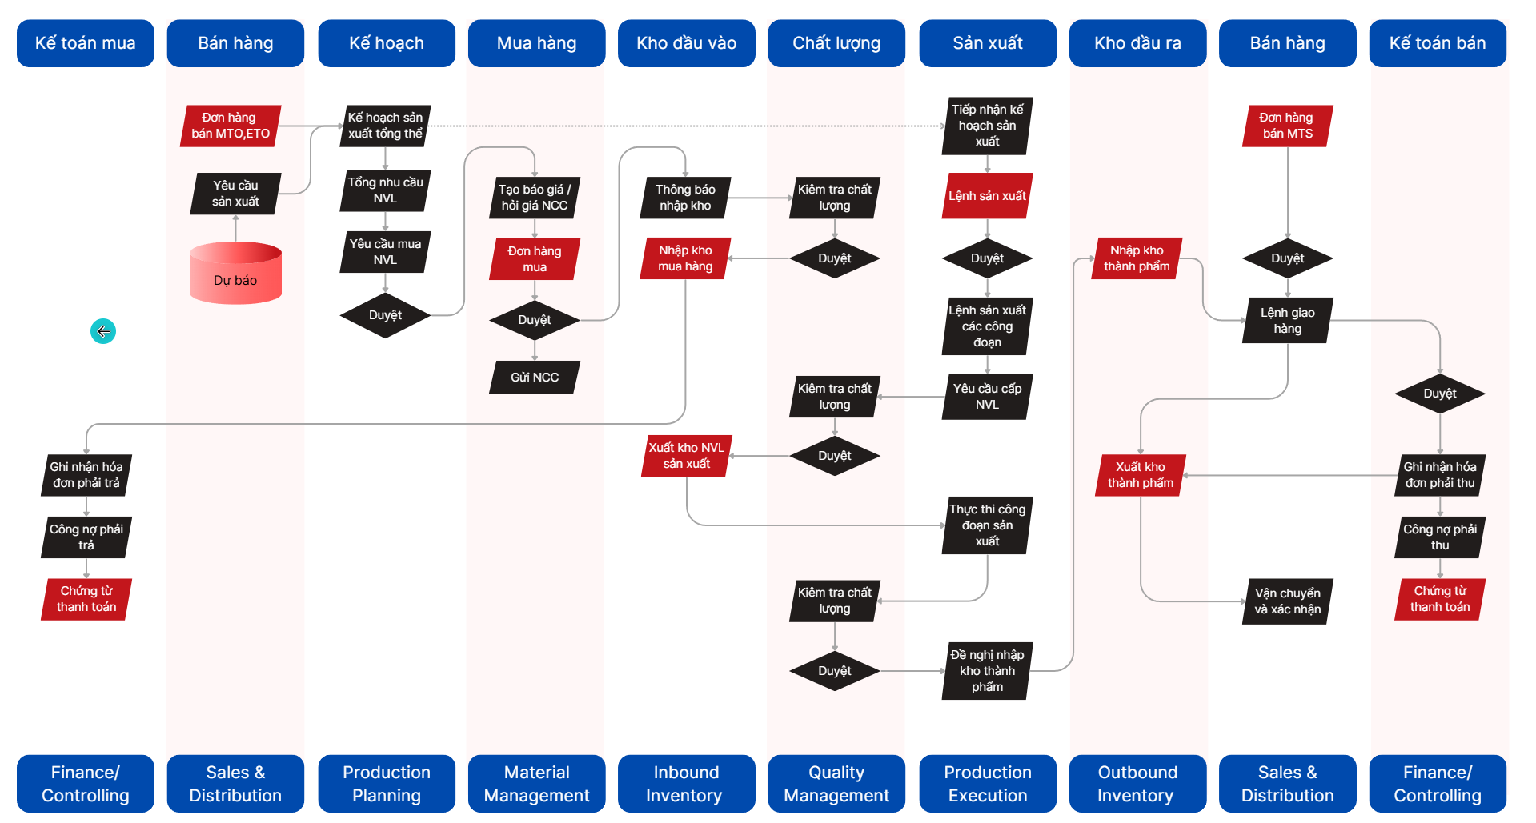
Quy trình tổng thể theo vai trò

Slide 34
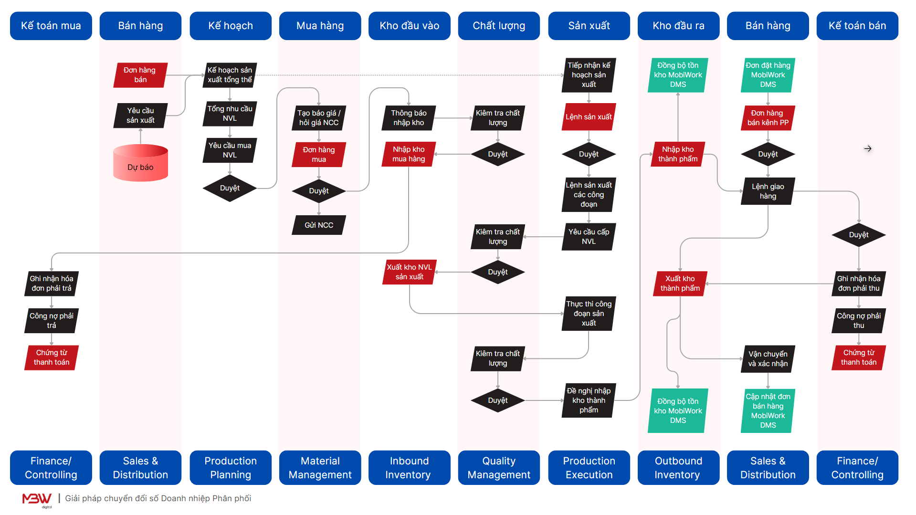
Quy trình tích hợp với MobiWork DMS

Slide 35

Kiến trúc, Phạm vi giải pháp tổng quan tích hợp MobiWork DMS
Hệ thống BI
Hệ thống BI của doanh nghiệp
Fast Accounting
…
Tích hợp hệ thống
Tích hợp hệ thống
Báo cáo
Dashboard
Tài chính kế toán, Tài sản
Quản lý
HRM / CRM
Master Data
ERPNext
Tự động
Tự động
Hệ thống ERP hoạch định nguồn lực doanh nghiệp
Mua hàng
Sản xuất / Tồn kho
Bán hàng Sell in, Sell out,
Phân phối
Tích hợp hệ thống
Tích hợp hệ thống
Đơn hàng Sell out
Kho
NPP, Điểm bán
Hệ thống quản lý phân phối DMS
Tuyến bán hàng
Giám sát bán hàng
KPI Sales
Báo cáo

Slide 36
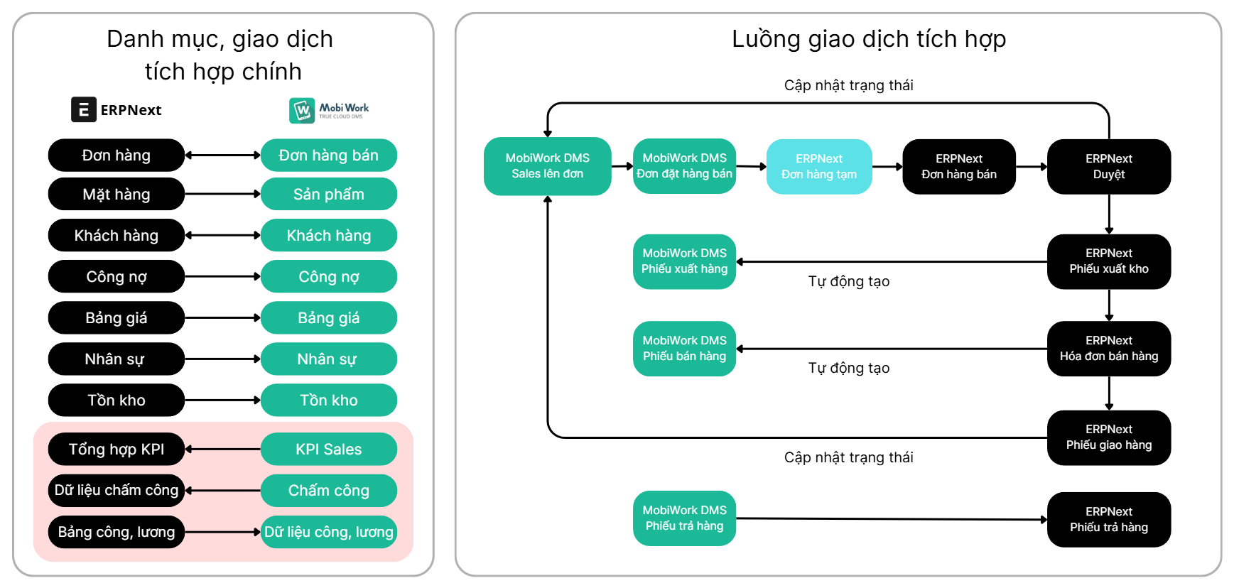
Luồng giao dịch đơn hàng ERPNext + MobiWork DMS

Slide 37


Mô hình Sell Out (ERPNext + MobiWork DMS)
ERPNext
MobiWork DMS
Công ty TDT
Công ty bán sell out
Master Data
Đơn hàng bán (SO)
Đơn đặt hàng DMS của CTY (kho CTY)
salesman CTY
Khách hàng
Mặt hàng
Danh mục
…
Người dùng TDT
Phiếu xuất bán (DN)
Phiếu xuất hàng
giảm tồn kho TDT
giảm tồn kho TDT
Hóa đơn bán hàng (PONV)
Phiếu bán hàng
Nhà phân phối
Nhà phân phối bán sell out
Đơn hàng bán (SO)
Đơn đặt hàng DMS của NPP (Kho NPP)
salesman CTY
Phiếu xuất bán (DN)
Phiếu xuất hàng
Người dùng NPP
giảm tồn kho NPP
giảm tồn kho NPP
Hóa đơn bán hàng (PONV)
Phiếu bán hàng

Slide 38
Mô hình Sell In (ERPNext + MobiWork DMS)
ERPNext
Tổ chức NPP
Sell in
Tổ chức CTY
Yêu cầu mua hàng (MR)
Người dùng CTY
Người dùng NPP
Đơn hàng mua (PO)
Đơn hàng bán (SO)
Hóa đơn, Thanh toán
Phiếu nhập mua (PR)
Phiếu xuất bán (DN)
Hóa đơn, Thanh toán
NPP có thể dùng hoặc không
Công nợ phải trả
Tăng Tồn kho NPP
Giảm Tồn kho TDT
Công nợ phải thu
Tích hợp
Tích hợp
DMS
Đồng bộ Tồn kho NPP
Đồng bộ Tồn kho CTY

Slide 39
Quản lý kho và vận hành kho
Phân hệ mua hàng
Đơn hàng mua
Phiếu nhập kho hàng mua
Tổ chức kho
Định nghĩa cấu trúc kho
Quy tắc lưu kho
Giao dịch nhập kho
Nhập kho hàng mua
Kiểm tra chất lượng
Trả hàng nhà cung cấp
Giao dịch nội bộ
Chuyển kho nội bộ
Kiểm kê, điều chỉnh tồn kho
Giao dịch xuất kho
Xuất kho hàng bán
Nhập hàng bán trả lại
Xuất kho sản xuất
Phân hệ bán hàng
Đơn hàng bán
Phiếu xuất kho hàng bán
Tổ chức kho
Kế hoạch và kiểm soát
Giao dịch Kho
Tích hợp
Liên kết
Vận hành kho
Phân hệ Kế toán
Giá vốn hàng bán
Sổ cái kế toán
Công nợ phải thu
Công nợ phải trả
Định nghĩa
Vật tư hàng hóa
Vật tư, Mẫu vật tư
Nhóm vật tư
Phương pháp định giá
Đơn vị đo lường, % chuyển đổi
Thiết lập tồn kho tối thiểu
Lập kế hoạch vật tư tự động
Xác định mức tồn kho
Tạo yêu cầu mua hàng tự động
Báo cáo kiểm soát
Sổ cái kho chi tiết
Báo cáo tồn kho
Báo cáo chênh lệch kiểm kê
Phân hệ sản xuất
Phiếu cấp phát vật tư sản xuất
Phiếu nhập kho thành phẩm
Phân hệ Kiểm tra chất lượng
QC đầu vào
QC đầu ra
QC trong sản xuất

Slide 40
Quản lý Tài chính - Kế toán (Sản xuất)
Tài chính
TKKT
TKKT
TKKT
NGUYÊN VẬT LIỆU
BÁN THÀNH PHẨM
THÀNH PHẨM
THÀNH PHẨM
Khoản phải chi
Đầu kỳ
Xuất
Đầu kỳ
Xuất
Đầu kỳ
Xuất
Kế toán
Báo cáo lưu chuyển tiền tệ
Nhập
Nhập
Nhập
Cuối kỳ
Cuối kỳ
Cuối kỳ
Khoản phải thu
TỒN KHO
NGUYÊN VẬT LIỆU
TỒN KHO
BÁN TP / TP / WIP
TỒN KHO
THÀNH PHẨM
Báo cáo kết quả hoạt động kinh doanh
Bảng cân đối kế toán
Quản lý Mua hàng
Quản lý Sản xuất
Quản lý Bán hàng
Vận hành
Nhà cung cấp
Vận
chuyển
Kho đầu vào
Sản xuất
Kho đầu ra
Vận
chuyển
Khách hàng
Giá thành
Chuỗi cung ứng Doanh nghiệp Sản xuất

Slide 41
Quản lý Tài chính - Kế toán (Thương mại)
Tài chính
AP
COA
AR
KHOẢN PHẢI CHI
HÀNG HÓA
KHOẢN PHẢI THU
Ghi nhận khi Công ty mua hàng từ NCC
Đầu kỳ
Ghi nhận khi Công ty bán cho NPP / Điểm bán / Khách hàng
Báo cáo lưu chuyển tiền tệ
Kế toán
Xuất
Nhập
HÓA ĐƠN MUA
GHI TĂNG CÔNG NỢ PHẢI TRẢ
Cuối kỳ
TỒN KHO
HÀNG HÓA
HÓA ĐƠN BÁN
GHI TĂNG CÔNG NỢ PHẢI THU
Báo cáo kết quả hoạt động kinh doanh
Bảng cân đối kế toán
Quản lý Mua hàng
TỒN KHO
Quản lý Bán hàng
Phân phối
Vận hành
Giá vốn
Nhà cung cấp
Vận
chuyển
Kho Ảo, Kho Vật lý
Vận
chuyển
NPP, Điểm bán
Chuỗi cung ứng Công ty TM

Slide 42
Tích hợp Phần mềm kế toán
# | Loại dữ liệu | Mô tả | Hướng đồng bộ | Tần suất | Phương Án
1 | Sales Invoice (Hóa đơn bán hàng) | Thông tin khách hàng, ngày xuất hóa đơn, số tiền, VAT, doanh thu. Tài khoản hạch toán (nợ phải thu, doanh thu, VAT đầu ra). | ERPNext -> Fast Accounting | Realtime / Cuối ngày | API hoặc export
2 | Purchase Invoice (Hóa đơn mua hàng) | Thông tin nhà cung cấp, ngày hóa đơn, số tiền, VAT, chi phí, giá trị hàng nhập. Tài khoản hạch toán (phải trả, chi phí, VAT đầu vào). | ERPNext -> Fast Accounting | Realtime / Cuối ngày | API hoặc export
3 | Payment Entry (thu/chi tiền) | Thanh toán công nợ khách hàng, công nợ nhà cung cấp, tạm ứng, hoàn ứng. Tài khoản hạch toán (tiền mặt, ngân hàng, công nợ phải thu/phải trả). | ERPNext -> Fast Accounting | Realtime / Cuối ngày | API hoặc export
4 | Stock Ledger (kho) & Giá vốn (COGS) | Tồn kho, xuất kho, nhập kho, giá trị kho. Xác định giá vốn hàng bán trên ERPNext (phương pháp bình quân tra quyền), xuất bút toán giá vốn sang Fast. | ERPNext -> Fast Accounting | Cuối ngày / Cuối tháng | API hoặc export
5 | Khấu hao tài sản | Bút toán khấu hao tài sản cố định, chi phí khấu hao, giá trị còn lại. Sử dụng module Asset Management trên ERPNext, cần map sang khấu hao tài sản trên Fast. | ERPNext -> Fast Accounting | Cuối ngày / Cuối tháng | API hoặc export
6 | Ngân sách chi phí | Từ ERPNext (phân bổ chi phí marketing, khuyến mại…) sang Fast. Có thể map sang các tài khoản chi phí / trung tâm chi phí trên Fast. | ERPNext -> Fast Accounting | Cuối ngày / Cuối tháng | API hoặc export

Slide 43


Mô hình điều hành sản xuất tổng thể
Kế hoạch sản xuất
Đơn hàng
Dự án
BOM
Kế hoạch
Mua hàng
Lập Kế hoạch
Sản xuất
Kế hoạch
Xuất bán
Kho đầu vào
Sản xuất
Kho Wip
Kho đầu ra
Yêu cầu
Mua hàng
Yêu cầu Xuất bán
Work Order
Lệnh
Sản xuất
Đơn
hàng mua
Phiếu
Xuất kho
Nhà cung cấp
JobCard
Công đoạn 1
JobCard
Công đoạn 2
Workstation
A
Phiếu
Giao hàng
Quản lý chất lượng đầu vào
JobCard
Công đoạn 4
JobCard
Công đoạn 3
Quản lý chất lượng đầu ra
Phiếu nhập kho
Workstation
B
JobCard
Công đoạn 5
JobCard
Công đoạn 6
Workstation
C
Quản lý chất lượng công đoạn
Khách hàng

Slide 44
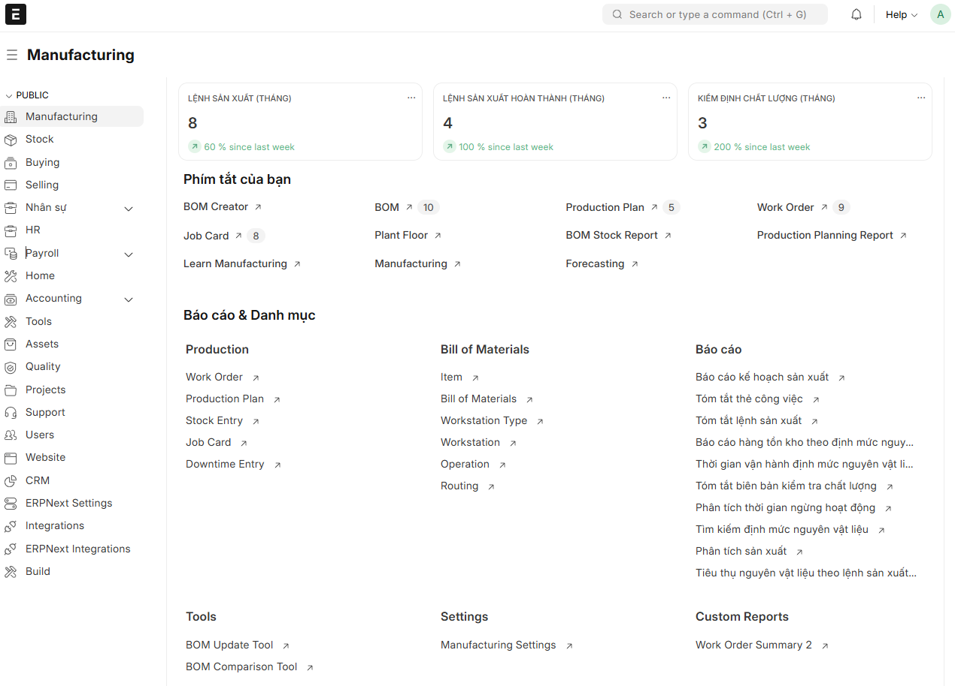
Master Data
Kế hoạch / Lệnh, Công đoạn / Phiếu xuất nhập kho
Báo cáo

Slide 45
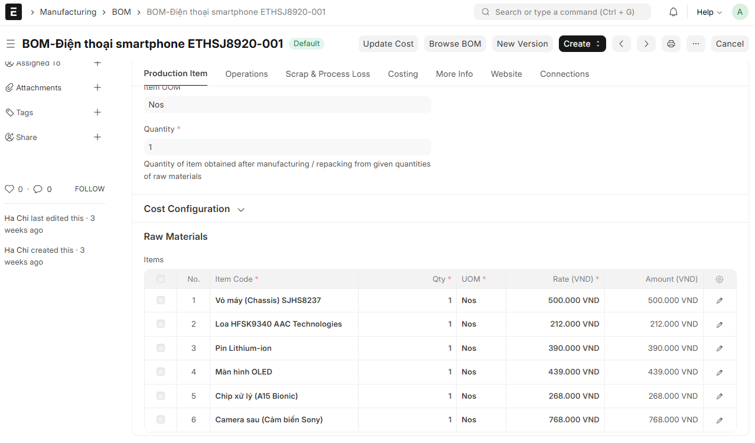
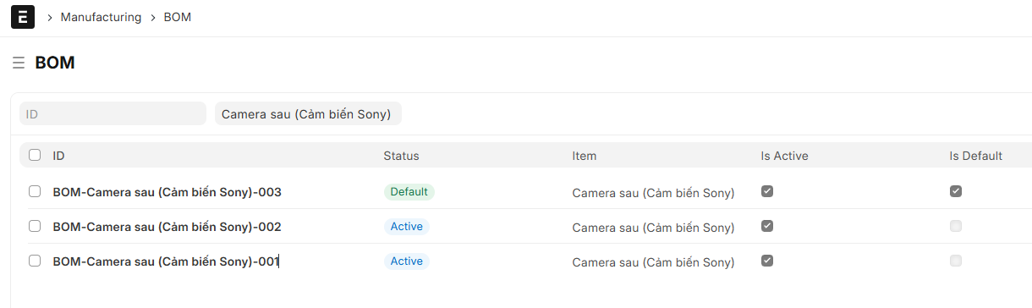
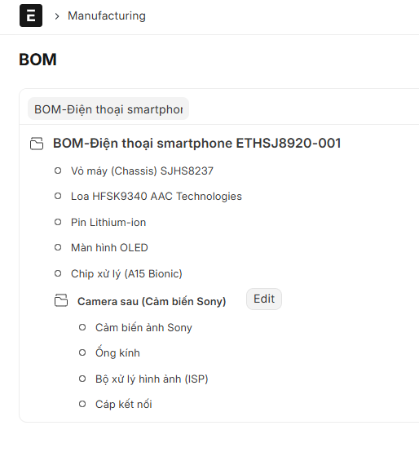
Quản lý
BOM
BOM Version
BOM đã cấp

Slide 46
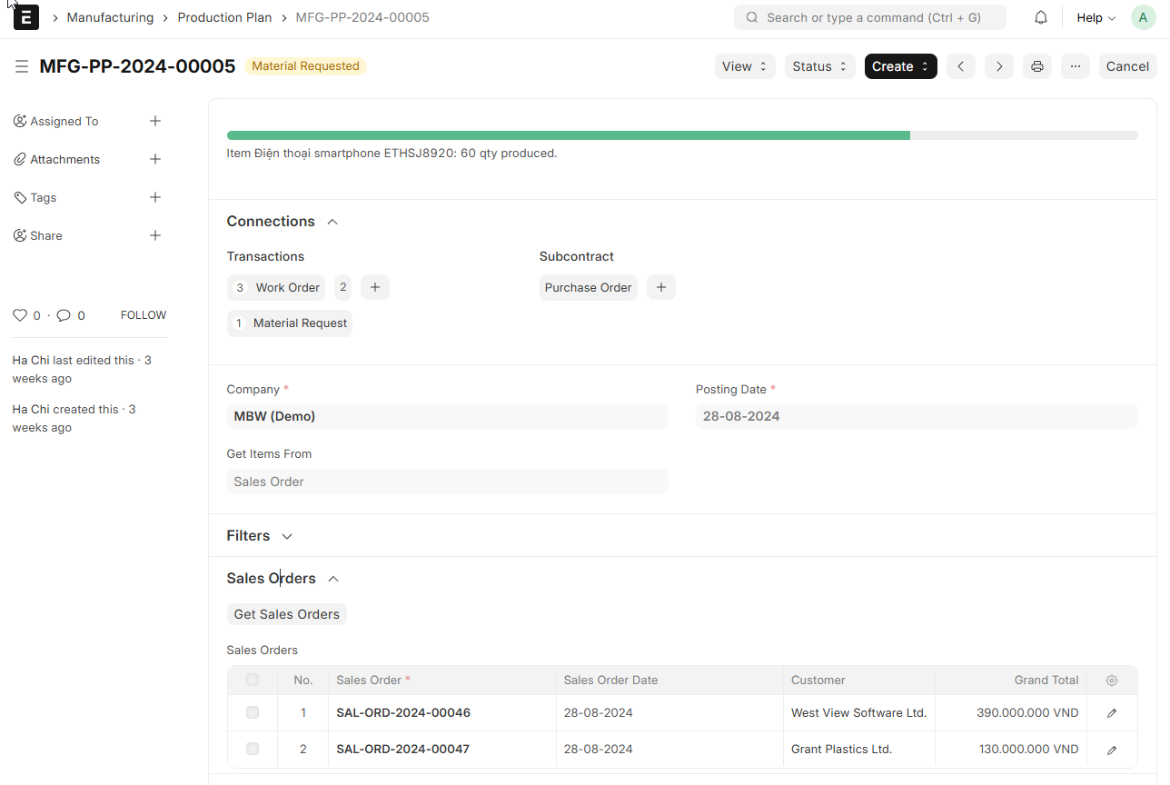
Kế hoạch Sản xuất
Work Order
Lệnh Sản xuất
Đề nghị
mua hàng
Đơn hàng liên kết

Slide 47
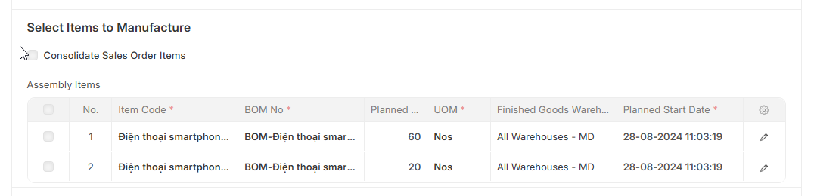
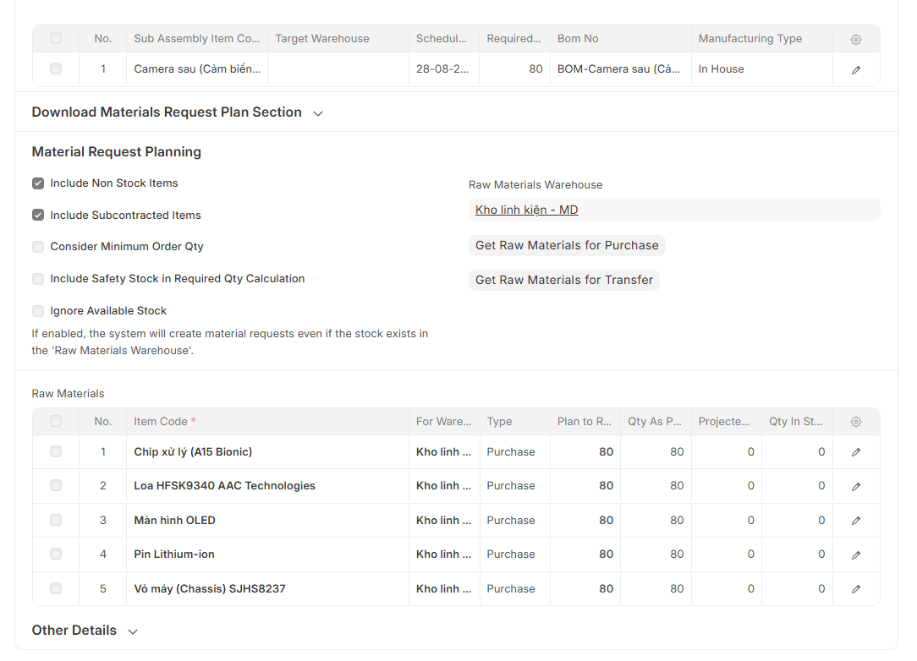
Kế hoạch Sản xuất
Mặt hàng và
BOM
Bán thành phẩm
Multi Bom
Nguyên Vật liệu và Tồn kho để xác định Yêu cầu Mua hàng

Slide 48
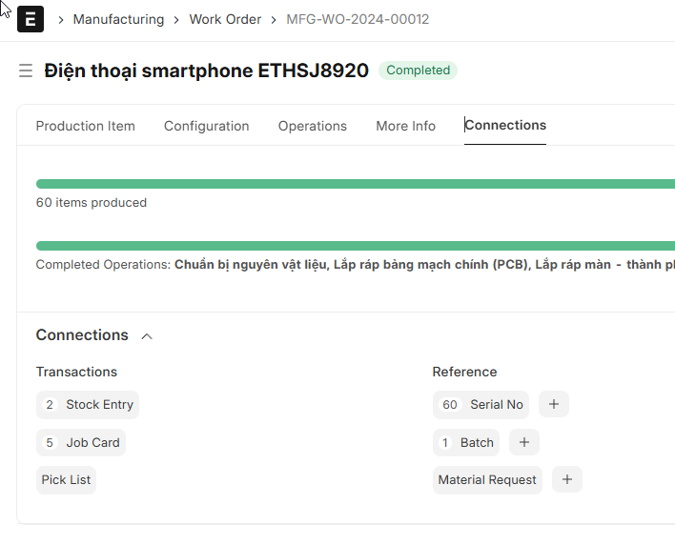
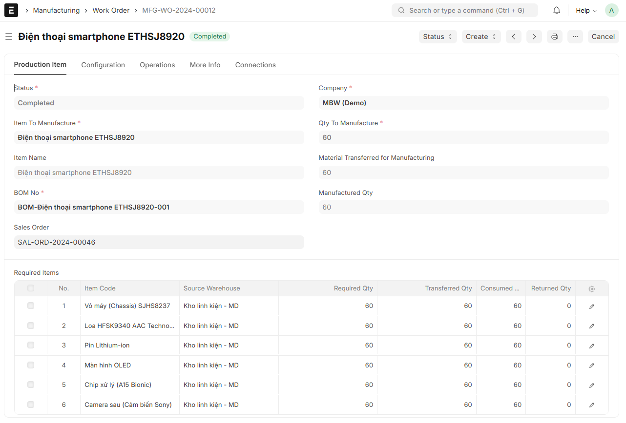
Lệnh Sản xuất
Liên kết / Tạo Phiếu nhập kho WIP hoặc Xuất kho TP
Liên kết / Tạo Job Card Công đoạn Sản xuất
Liên kết Serial Thành phẩm và Lô hàng

Slide 49
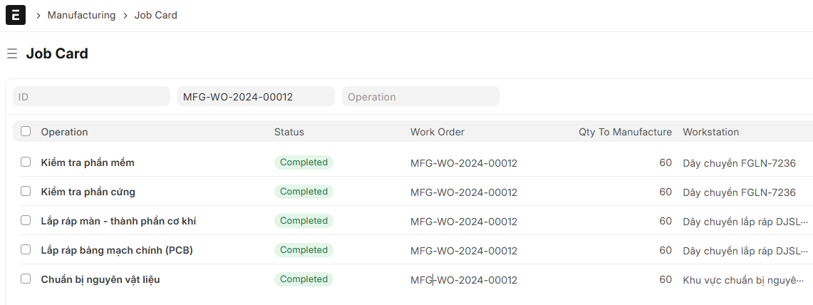
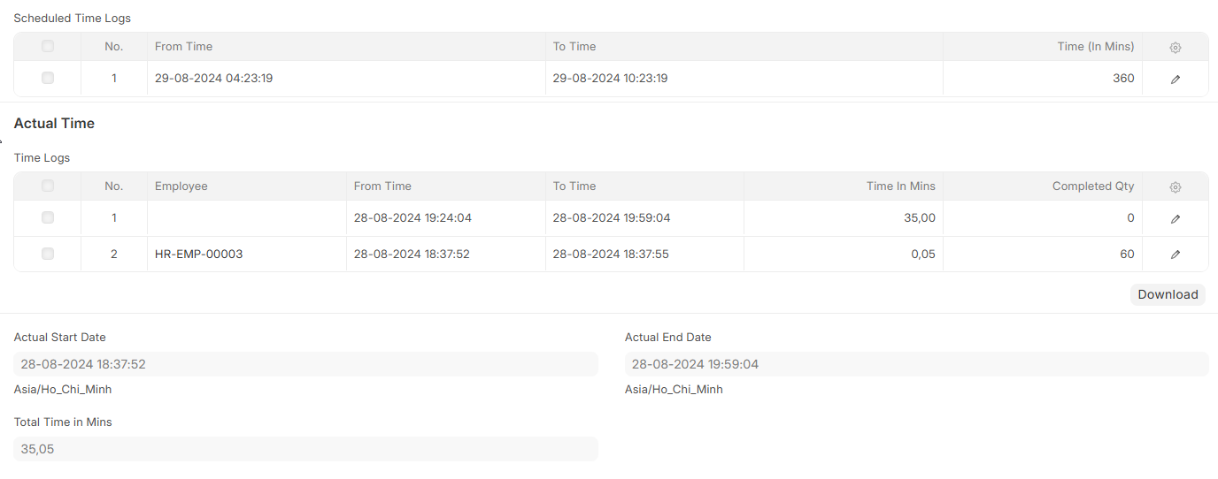
Job Card
Công đoạn
Job Card - Công đoạn SX liên kết với Lệnh SX
Thời gian dự kiến và thời gian thực tế, kỹ thuật viên thực hiện

Slide 50
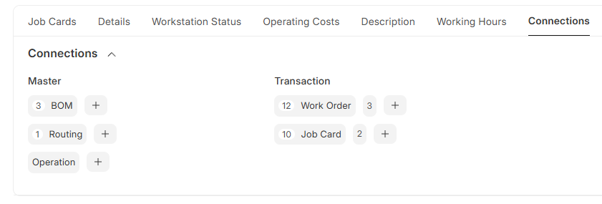
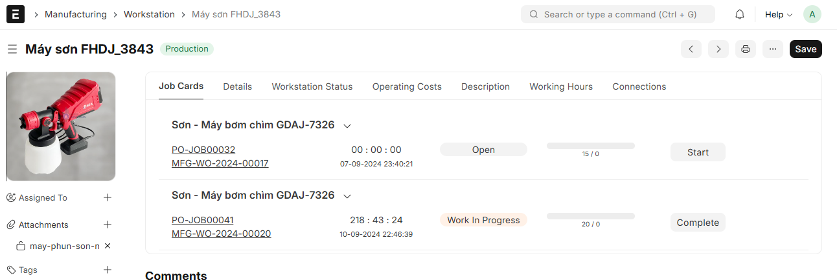
WorkStation
Máy / Line
Liên kết với các tài liệu / hoạt động khác
Theo dõi thông tin chi tiết, trạng thái, chi phí vận hành theo giờ, quy định giờ chạy
Theo dõi các công đoạn đang / cần thực hiện

Slide 51
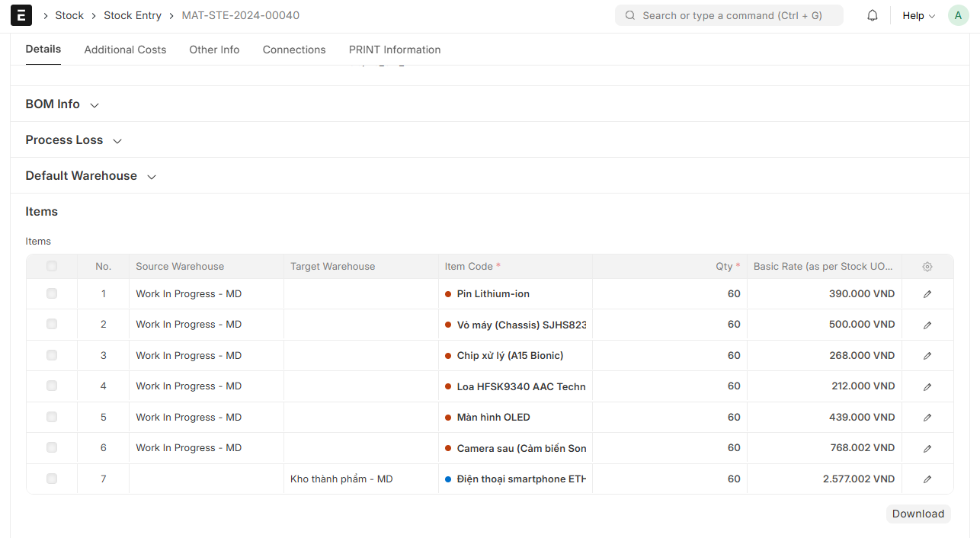
Phiếu xuất kho thành phẩm
Danh sách / số lượng nguyên vật liệu
Thành phẩm và số lượng thành phẩm

Slide 52
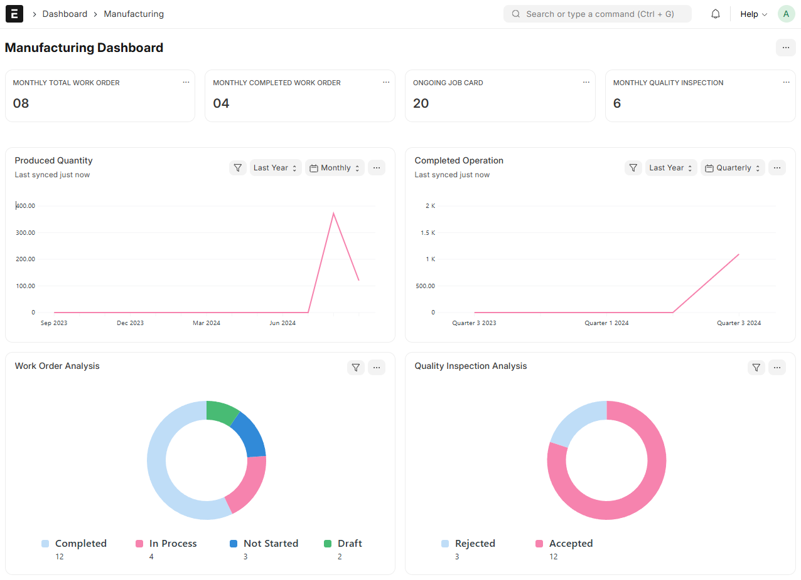

Slide 53
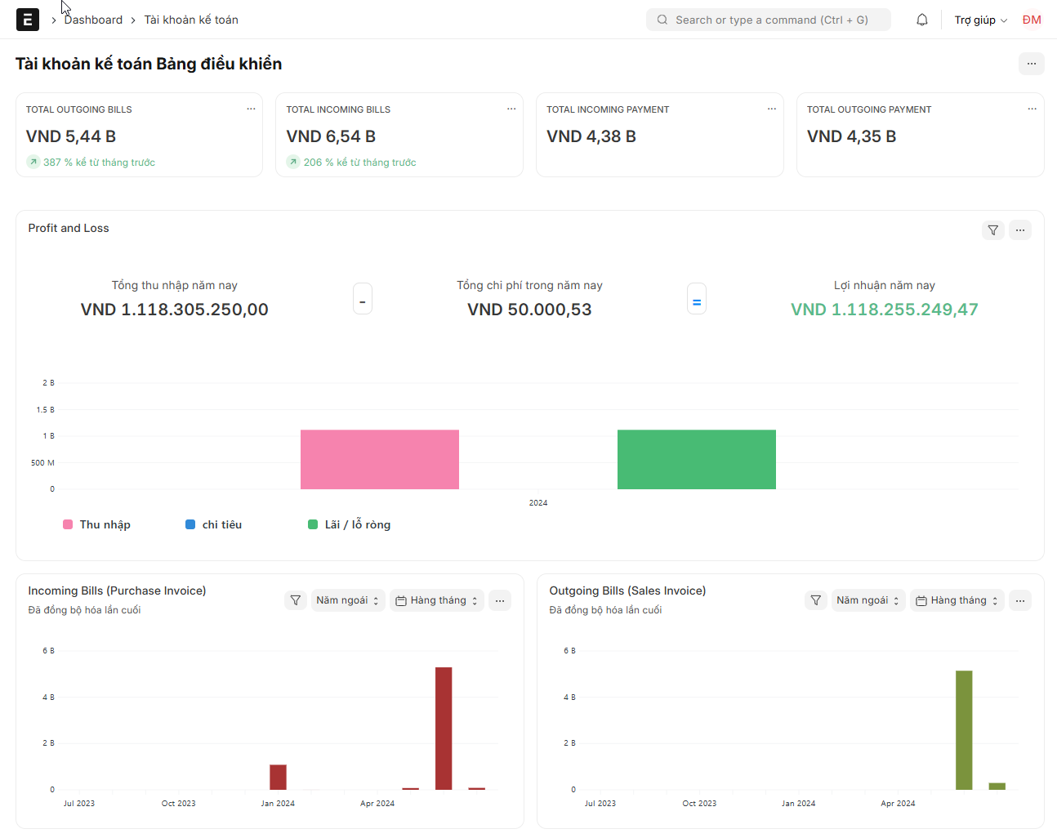

Slide 54
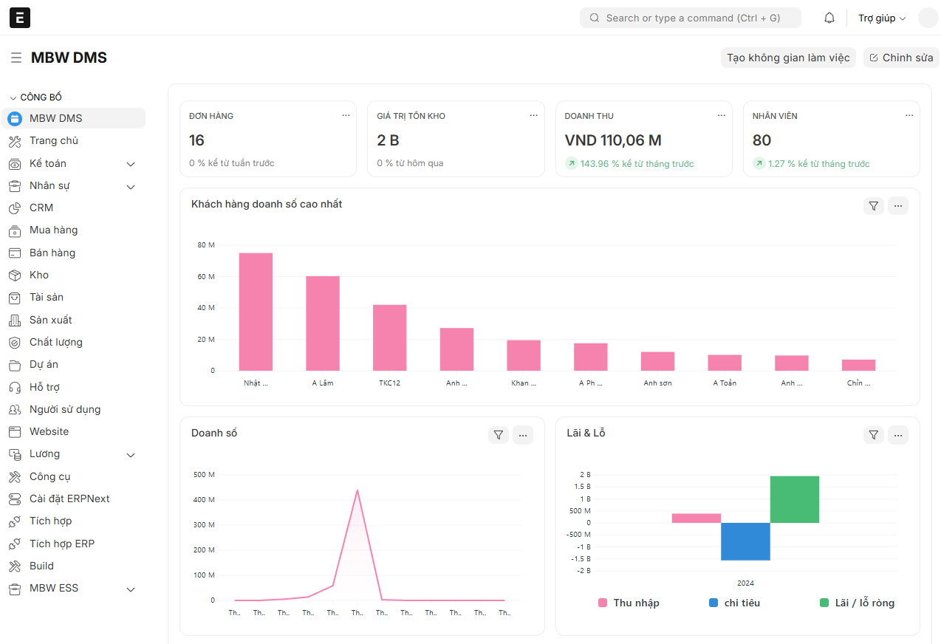

Slide 55
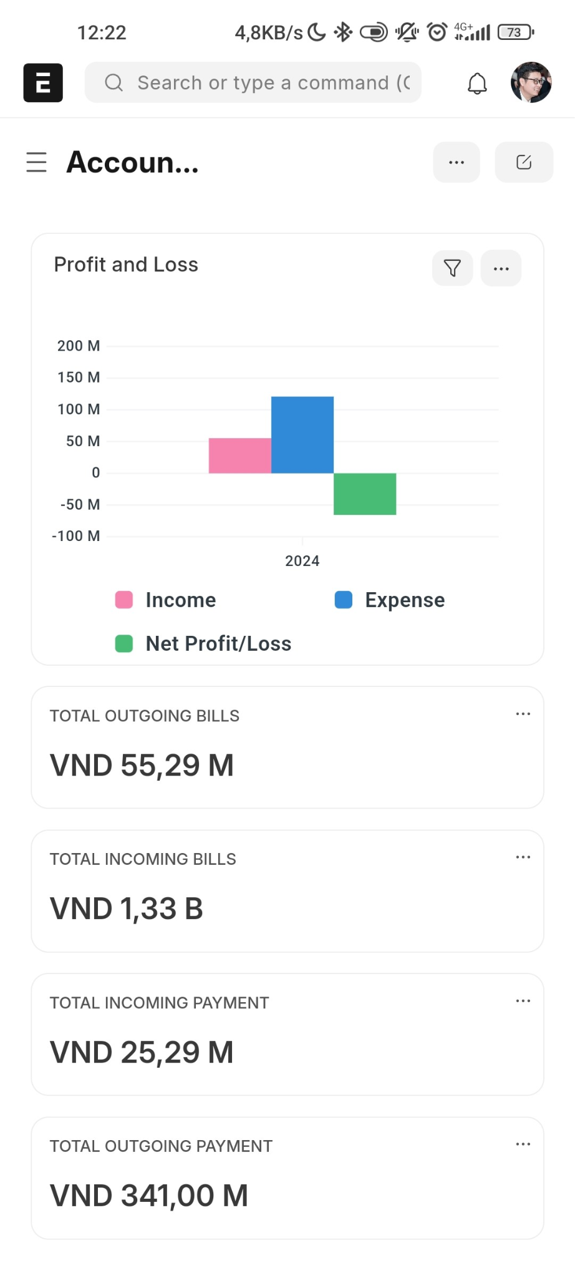
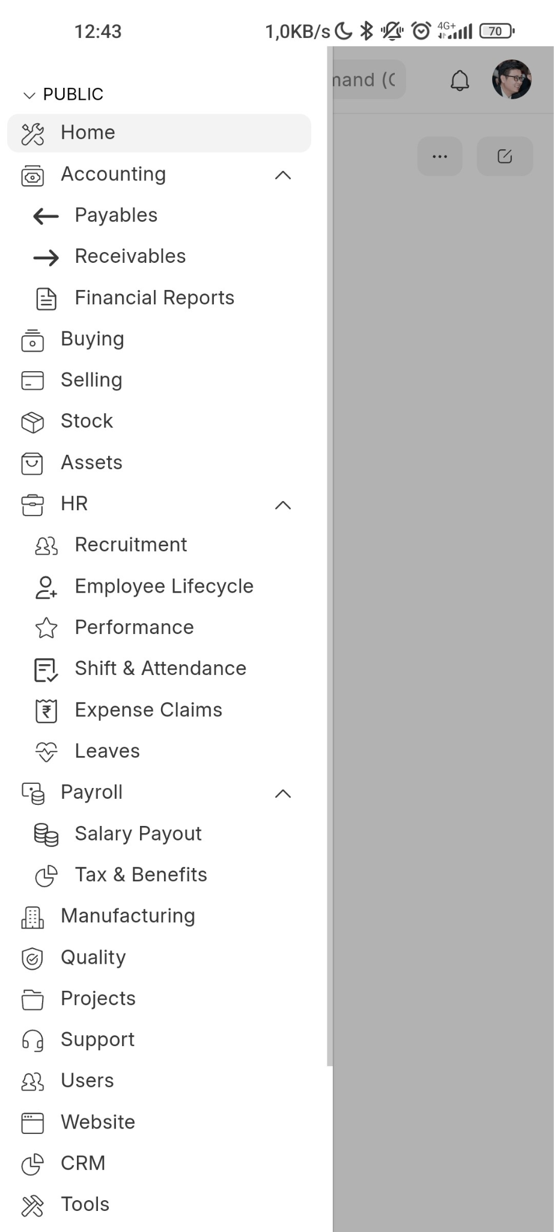
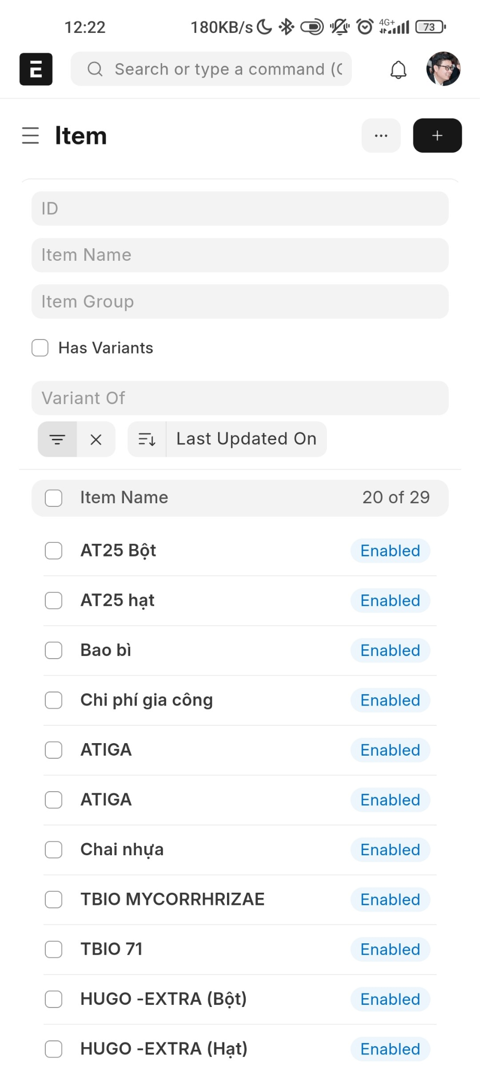
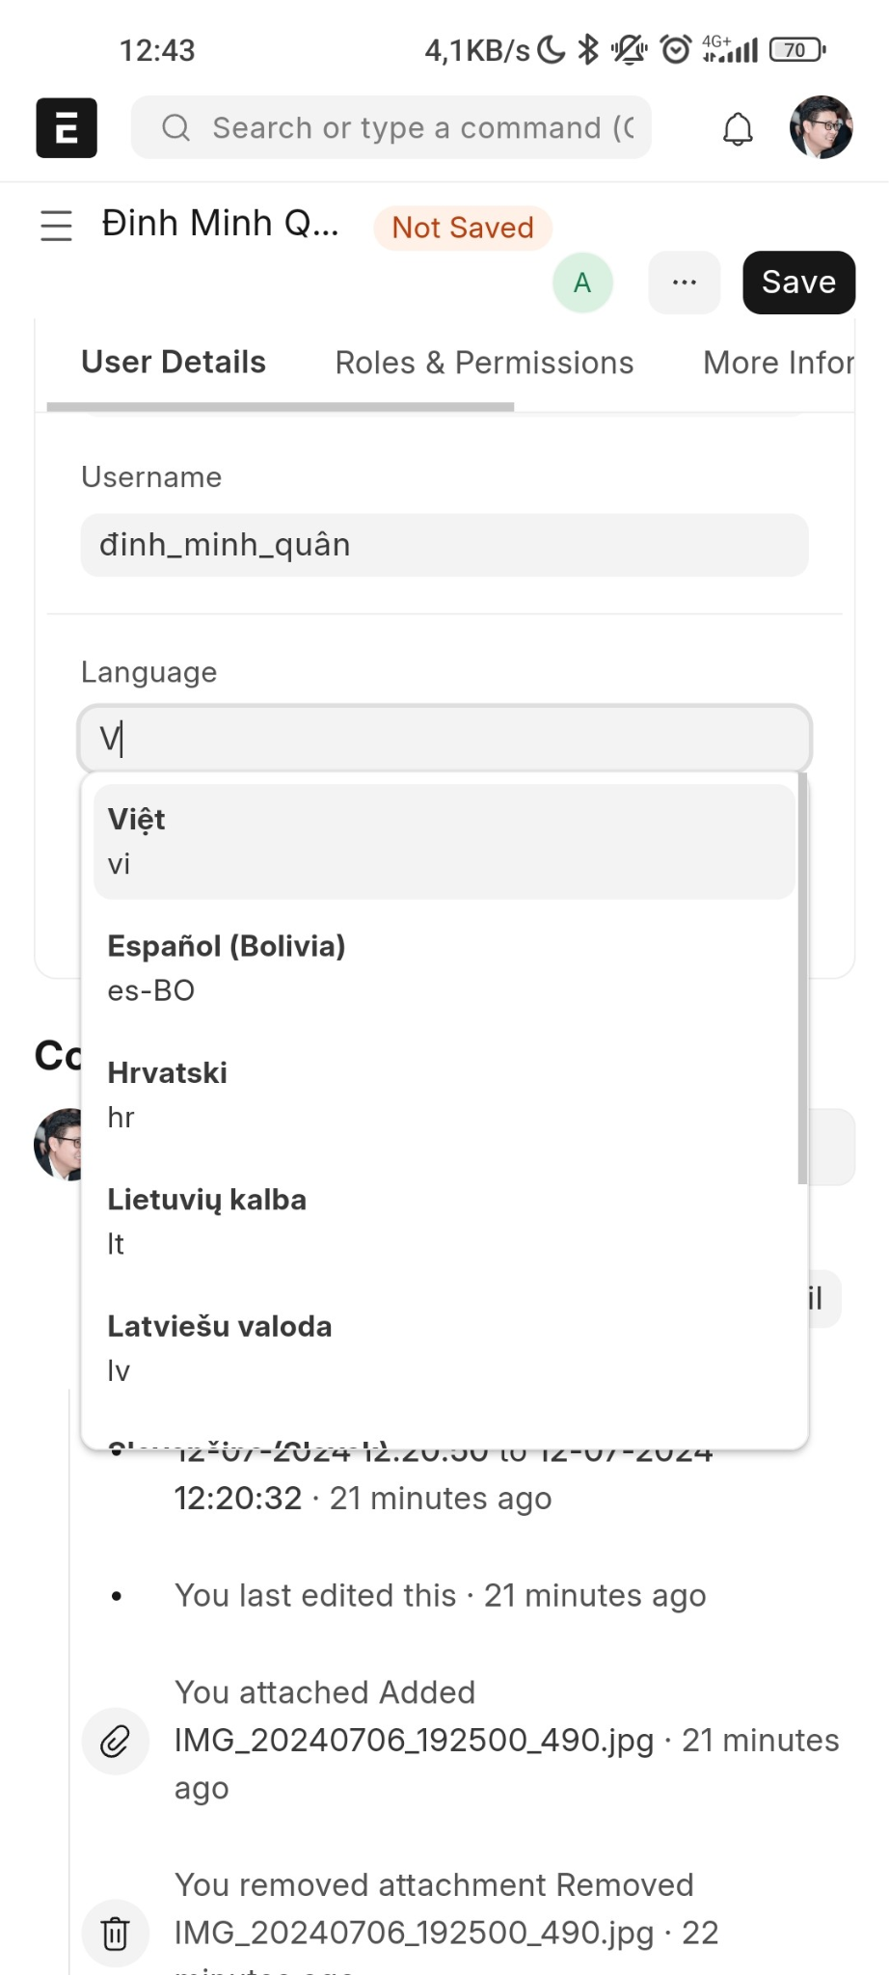
Thân thiện với Mobile

Slide 56
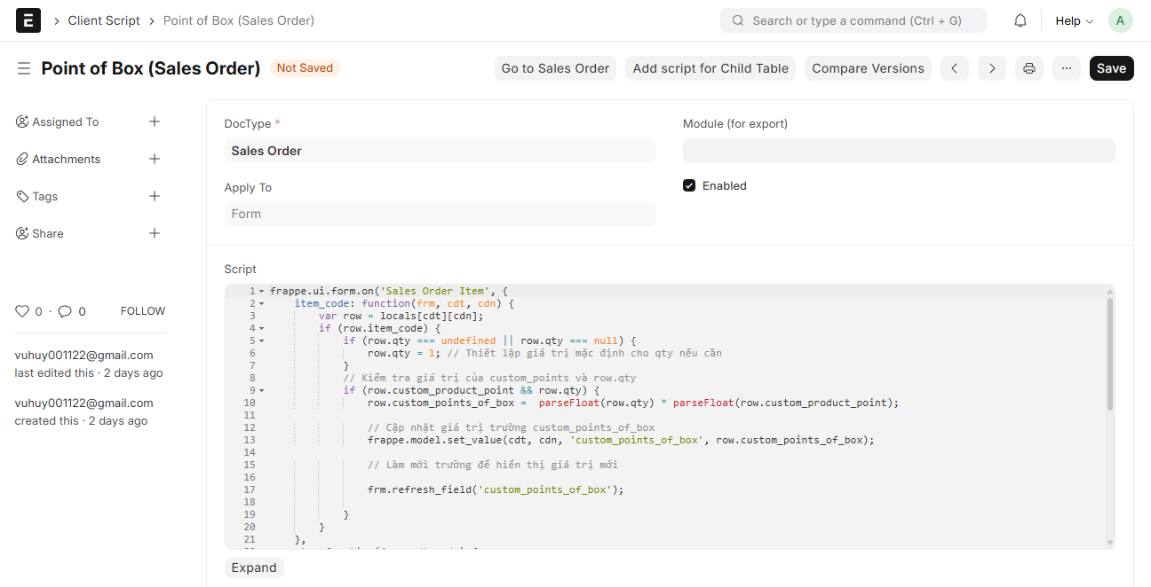
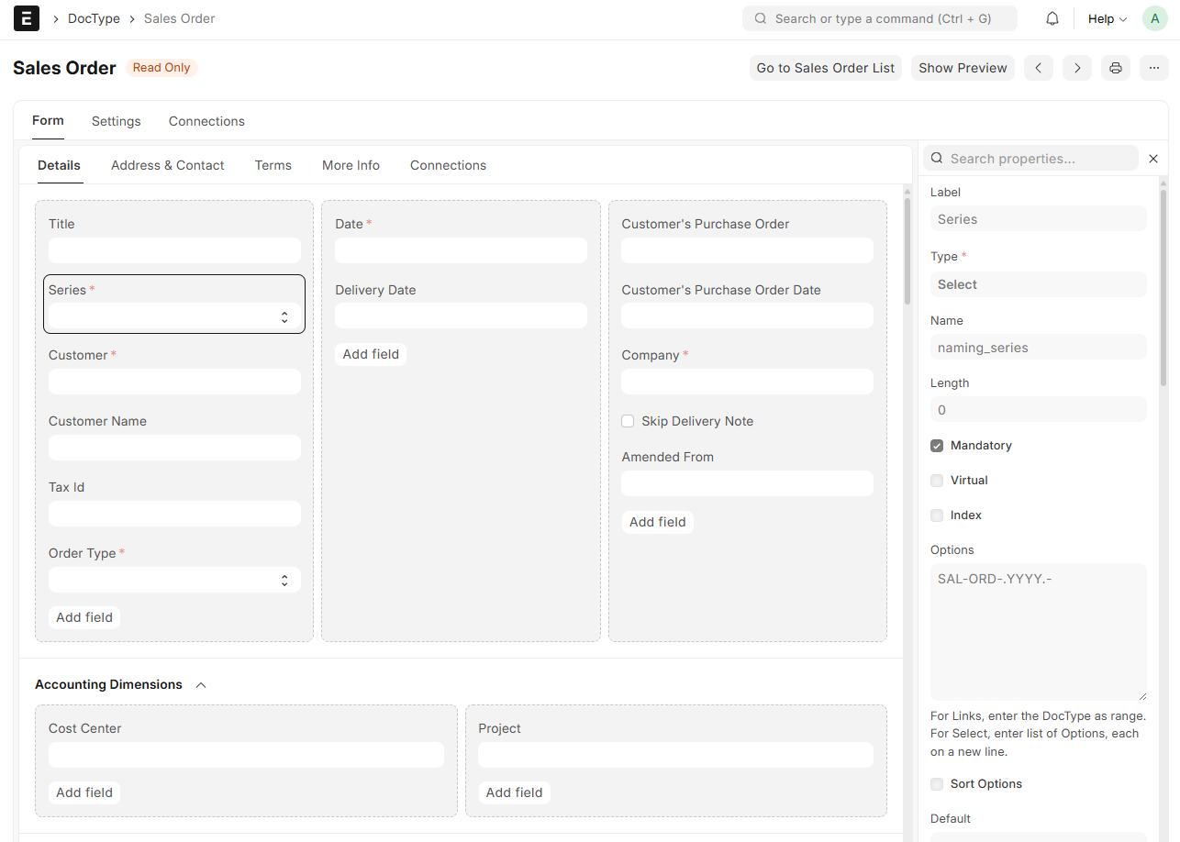
Cho phép mở rộng dễ dàng (Low Code) để đáp ứng sự phát triển và gia tăng quy mô của doanh nghiệp

Slide 57
Nhiều lợi ích khác
Công nghệ tiện dụng
Low code, mã nguồn mở, framework web bằng Python và Javascript
Đa ngôn ngữ
Hỗ trợ hầu hết các ngôn ngữ trên thế giới, cá nhân hóa theo người dùng
Tùy biến Dashboard
Khả năng tùy biến giao diện, Dashboard và cung cấp dữ liệu Realtime
Tùy biến Báo cáo
Khả năng tùy biến báo cáo theo mạnh mẽ theo: Builder, Query, Script, Custom
Phê duyệt linh hoạt
Khả năng cấu hình quy trình phê duyệt nhiều cấp trên nhiều loại chứng từ
Phù hợp Kế toán VN
Phù hợp và áp dụng được với hệ thống Kế toán Tài chính Việt Nam
REST API
API mở cho phép tích hợp với bất kỳ dịch vụ / hệ thống của bên thứ 3
Tương tác ngoài hệ thống
Cung cấp cổng thông tin giao dịch điện tử cho nhà cung cấp, khách hàng

Slide 58
Lộ trình triển khai chia thành các Giai đoạn
Giai đoạn 01 (03 tháng)
Giai đoạn 02 (03 tháng)
Giai đoạn 03 (03 tháng)
Mục tiêu:
Mục tiêu:
Mục tiêu:
Số hóa hoạt động vận hành
BackOffice
Mua hàng & vận hành kho mua
Sản xuất và vận hành kho sản xuất
Bán hàng & vận hành kho bán hàng
Nâng cấp tính năng theo yêu cầu (nếu có)
Số hóa hoạt động vận hành
Nhà máy - Sản xuất
Kế toán quản trị
Dự án / Công việc
Nhân sự
Hiệu chỉnh, bổ sung, nâng cấp theo yêu cầu (nếu có)
Hoàn thiện toàn diện hệ thống bao gồm hoạt động vận hành Front Office và các hệ thống khác
Giai đoạn 03
Giai đoạn 02
Giai đoạn 01

Slide 59
Giai đoạn & lộ trình triển khai
PHƯƠNG PHÁP LUẬN TRIỂN KHAI
Lộ trình và các mốc chính
Triển khai Pilot
Ký hợp đồng
Xác định phạm vi bao gồm các yêu cầu phát sinh so với bán đầu
Cập nhật, nâng cấp, cải thiện
Khảo sát hiện trạng và đánh giá
Giám sát triển khai và thúc đẩy tiến độ thực hiện
Đào tạo End Users
Tài liệu
Presales
Kickoff
Lập đội dự án
Đánh giá tính sẵn sàng GoLive
Khảo sát
Tư vấn sơ bộ
Phân tích thiết kế
Thực hiện cấu hình, nâng cấp
Triển khai người dùng
Vận hành
Triển khai GoLive theo nghiệp vụ
Khảo sát &
Hiểu nhu cầu
Cấu hình
chạy thử
Đề xuất giải pháp
Thiết kế giải pháp Fit Gap Analysis
Cấu hình
hệ thống
Tùy chỉnh, tùy biến, tích hợp
Chạy dữ liệu,
kiểm thử
Đào tạo Key - End Users
Vận hành, hỗ trợ, bảo trì, cải thiện
Triển khai hệ thống
Hệ thống Máy chủ DEV
Hệ thống Máy chủ TEST
Hệ thống Máy chủ SẢN PHẨM
Cảnh quan hệ thống

Slide 60




Công ty CP Giải pháp Chuyển đổi số
Doanh nghiệp MobiWork Việt Nam
Trân trọng !
MBW
Cảm ơn các anh chị đã theo dõi nội dung này
Công ty CP Giải pháp Chuyển đổi số Doanh nghiệp MobiWork Việt Nam
Cung cấp dịch vụ tư vấn & triển khai giải pháp chuyển đổi số doanh nghiệp
Tòa nhà Parami, 140 Bạch Đằng, Phường Tân Sơn Hòa, TP.HCM
0966-309-237
trucdt@mobiwork.vn
https://thanhtruc-inc.com/
digital.mobiwork.vn

